Slide 1

手把手教你学STM32
LTDC LCD(RGB屏)实验
“原子哥”在线教学平台：www.yuanzige.com
技术支持论坛：www.openedv.com

Slide 2
手把手教你学STM32
1，RGB LCD简介（了解）
2，LTDC介绍（熟悉）
3，RGB屏基本驱动步骤（掌握）
4，编程实战1（掌握）
5，DMA2D介绍（熟悉）
6，DMA2D颜色填充的具体步骤（掌握）
7，编程实战2（掌握）
8，课堂总结
“原子哥”在线教学平台：www.yuanzige.com
技术支持论坛：www.openedv.com

Slide 3

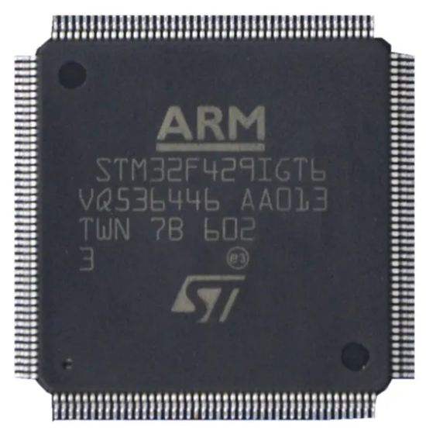
手把手教你学STM32
嵌入式图形系统
微处理器、帧缓冲器、显示控制器、显示屏
显示
控制器
帧缓冲器
微处理器：根据程序输出需要显示的图像数据到帧缓冲器
帧缓冲器：本质是内存，用来存储要显示图像的像素数据，即GRAM。
显示控制器：图像数据解析，控制显示屏对应显示
显示屏：进行图像数据显示
“原子哥”在线教学平台：www.yuanzige.com
技术支持论坛：www.openedv.com

Slide 4
手把手教你学STM32
MCU屏模块
帧缓冲器
8080总线
显示
控制器
RGB屏模块
帧缓冲器
①
并行RGB信号
+ 控制信号
显示控制器
帧缓冲器
②
外部SRAM/SDRAM
“原子哥”在线教学平台：www.yuanzige.com
技术支持论坛：www.openedv.com

Slide 5
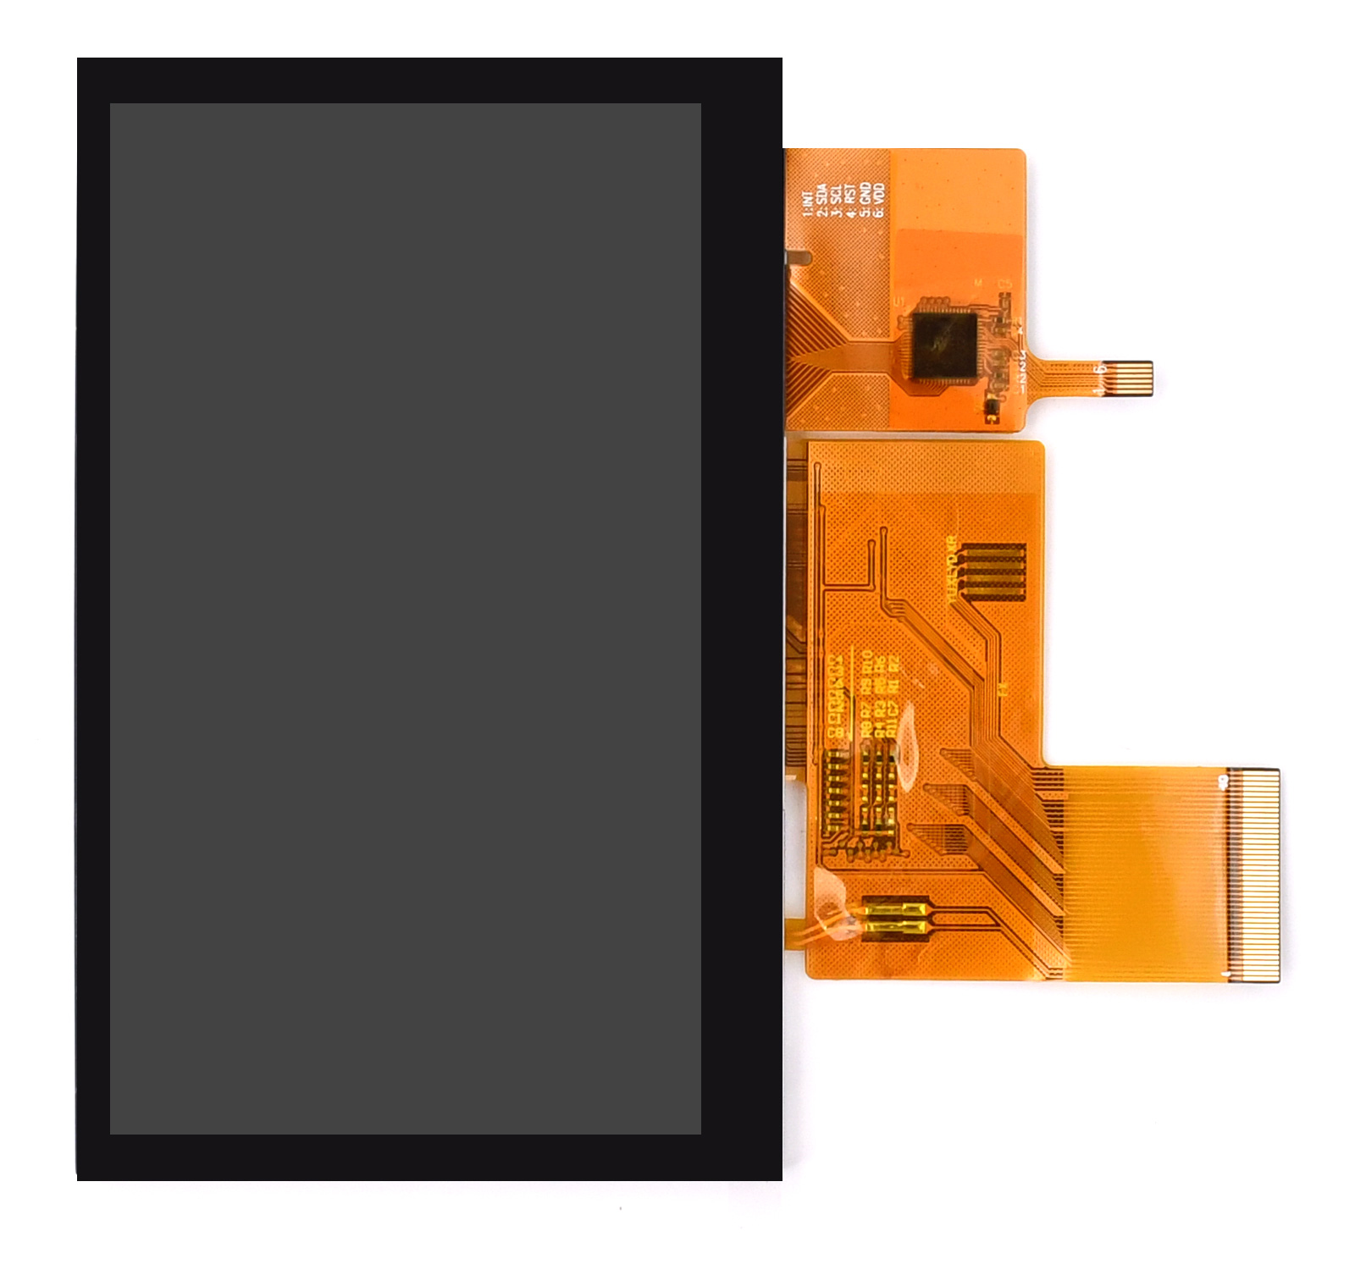
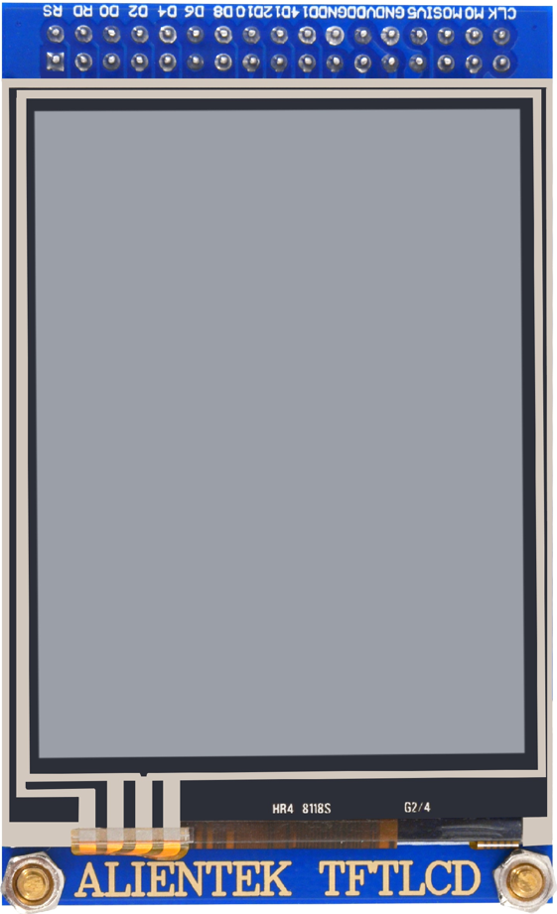
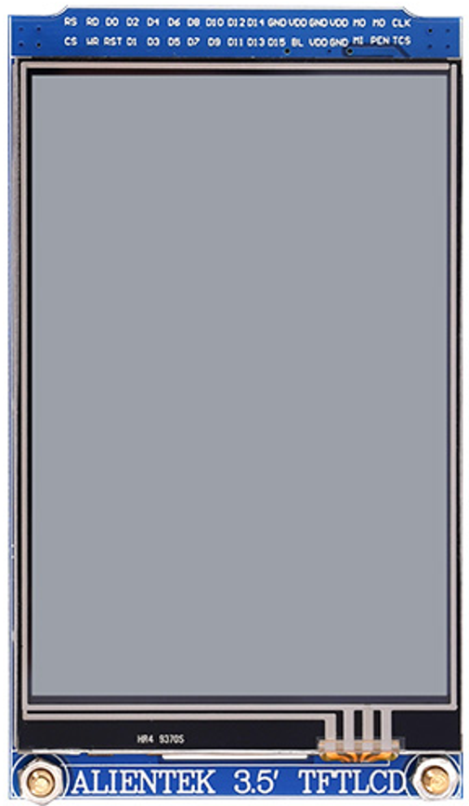
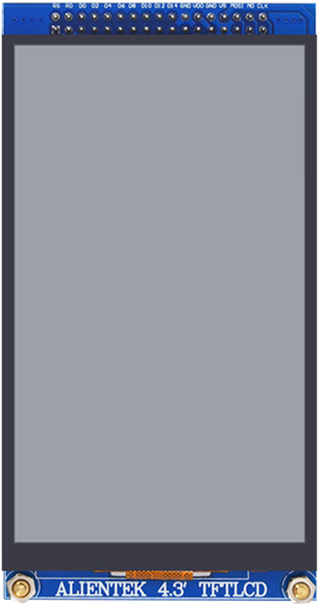
手把手教你学STM32
1， RGB LCD简介（了解）
RGB LCD也是TFTLCD，只是LCD引出的接口不一样，为RGB接口并不是MCU接口。
MCU接口
RGB接口
24根颜色数据线（RGB各占8根即RGB888，1600W色）
“原子哥”在线教学平台：www.yuanzige.com
技术支持论坛：www.openedv.com

Slide 6
手把手教你学STM32
RGB LCD 信号线
裸屏信号线 | 信号说明
R [0 : 7] | 红色数据线，一般为8位
G [0 : 7] | 绿色数据线，一般为8位
B [0 : 7] | 蓝色数据线，一般为8位
DE | 数据使能线
VSYNC | 垂直同步信号线
HSYNC | 水平同步信号线
DCLK | 像素时钟信号线
RGB888
该格式可表示最多1600W 色
控制数据传输
“原子哥”在线教学平台：www.yuanzige.com
技术支持论坛：www.openedv.com

Slide 7
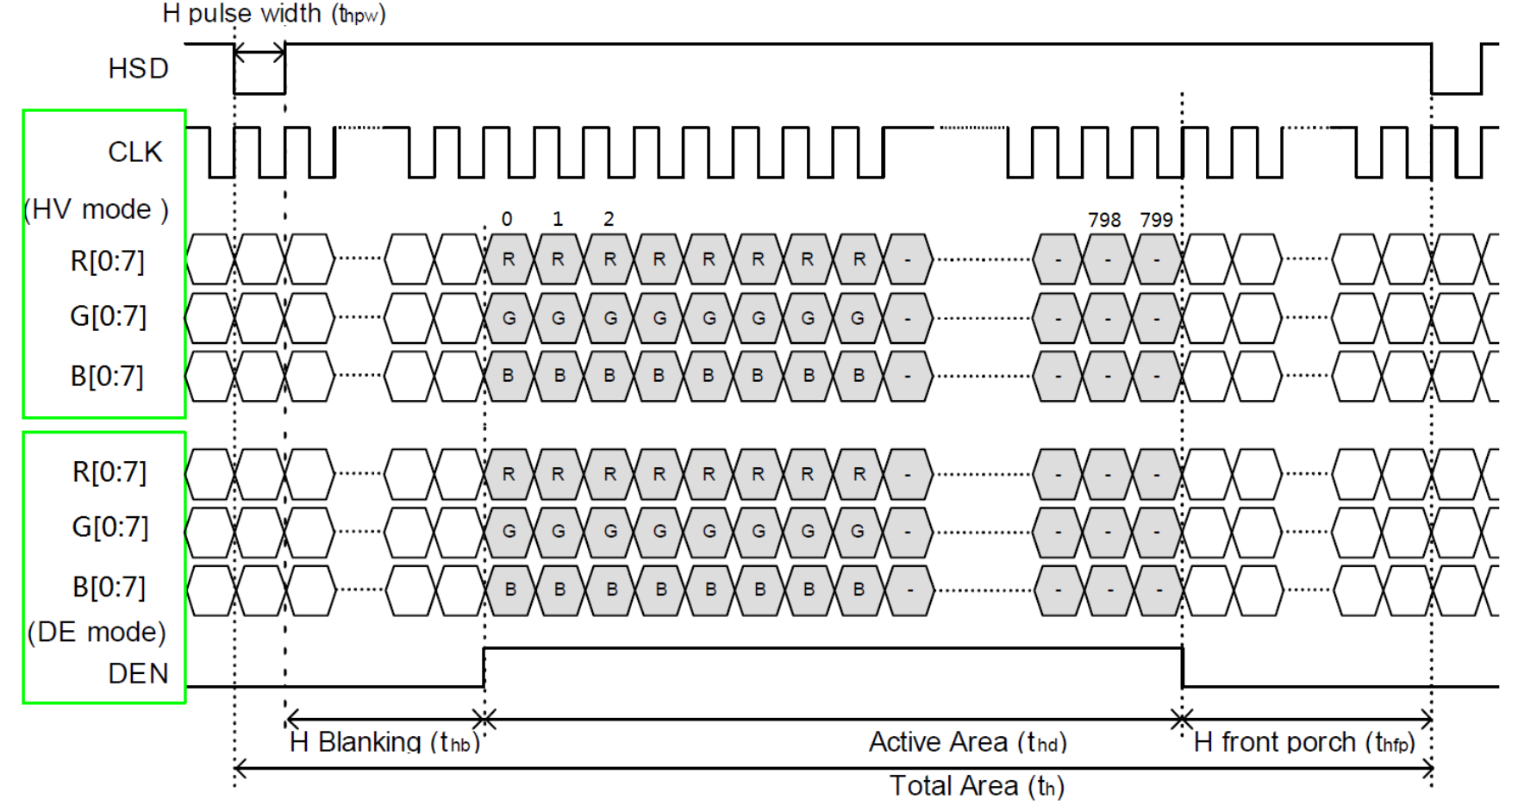
手把手教你学STM32
RGB LCD 驱动模式
刷新方式
DE同步模式
DE模式使用DE信号来确定有效数据
HV同步模式
HV模式需要行和场同步信号来表示扫描的行和列
“原子哥”在线教学平台：www.yuanzige.com
技术支持论坛：www.openedv.com

Slide 8
手把手教你学STM32
t_{hpw}
水平同步有效信号脉宽，用于表示一行数据的开始
t_{hb}
水平后廊，表示从水平有效信号开始，到有效数据输出之间的像素时钟个数
t_{hfp}
水平前廊，表示一行数据结束后，到下一个水平同步信号开始之前的像素时钟个数
“原子哥”在线教学平台：www.yuanzige.com
技术支持论坛：www.openedv.com

Slide 9
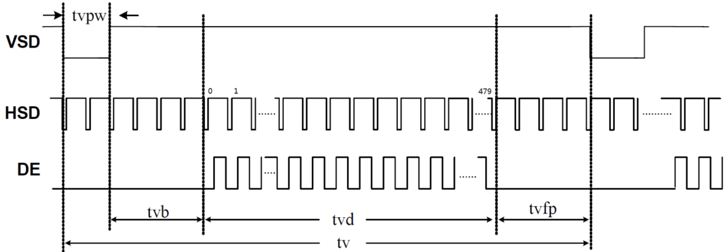
手把手教你学STM32
垂直扫描时序
t_{vpw}
垂直同步有效信号脉宽，用于表示一帧数据的开始
t_{vb}
垂直后廊，表示垂直同步信号以后的无效行数
t_{vfp}
垂直前廊，表示一帧数据输出结束后，到下一个垂直同步信号开始之前的无效行数
“原子哥”在线教学平台：www.yuanzige.com
技术支持论坛：www.openedv.com

Slide 10
手把手教你学STM32
不同分辨率的LCD时序参数
显示分辨率 | 时钟(MHz) fCLK | 行时序 |  |  |  | 帧时序
 |  | 行同步 Thsw | 水平后廊 Thbp | 显示 宽度 | 水平前廊 Thfp | 场同步 Tvsw | 垂直后廊 Tvbp | 显示高度 | 垂直前廊 Tvfp
480*272 | 9 | 1 | 40 | 480 | 5 | 1 | 8 | 272 | 8
800*480(4.3in) | 33.3 | 48 | 88 | 800 | 40 | 3 | 32 | 480 | 13
800*480(7in) | 33.3 | 1 | 46 | 800 | 210 | 1 | 23 | 480 | 22
1024*600 | 50 | 20 | 140 | 1024 | 160 | 3 | 20 | 600 | 12
1280*800 | 70 | 10 | 10 | 1280 | 10 | 3 | 10 | 800 | 10
参数来自《不同屏幕数据手册》时序表
“原子哥”在线教学平台：www.yuanzige.com
技术支持论坛：www.openedv.com

Slide 11
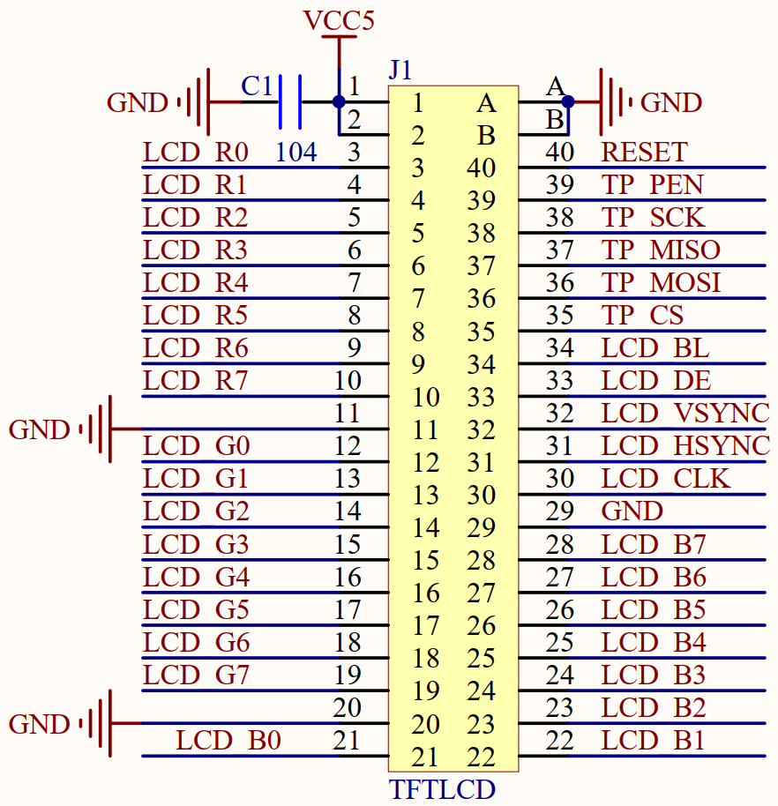
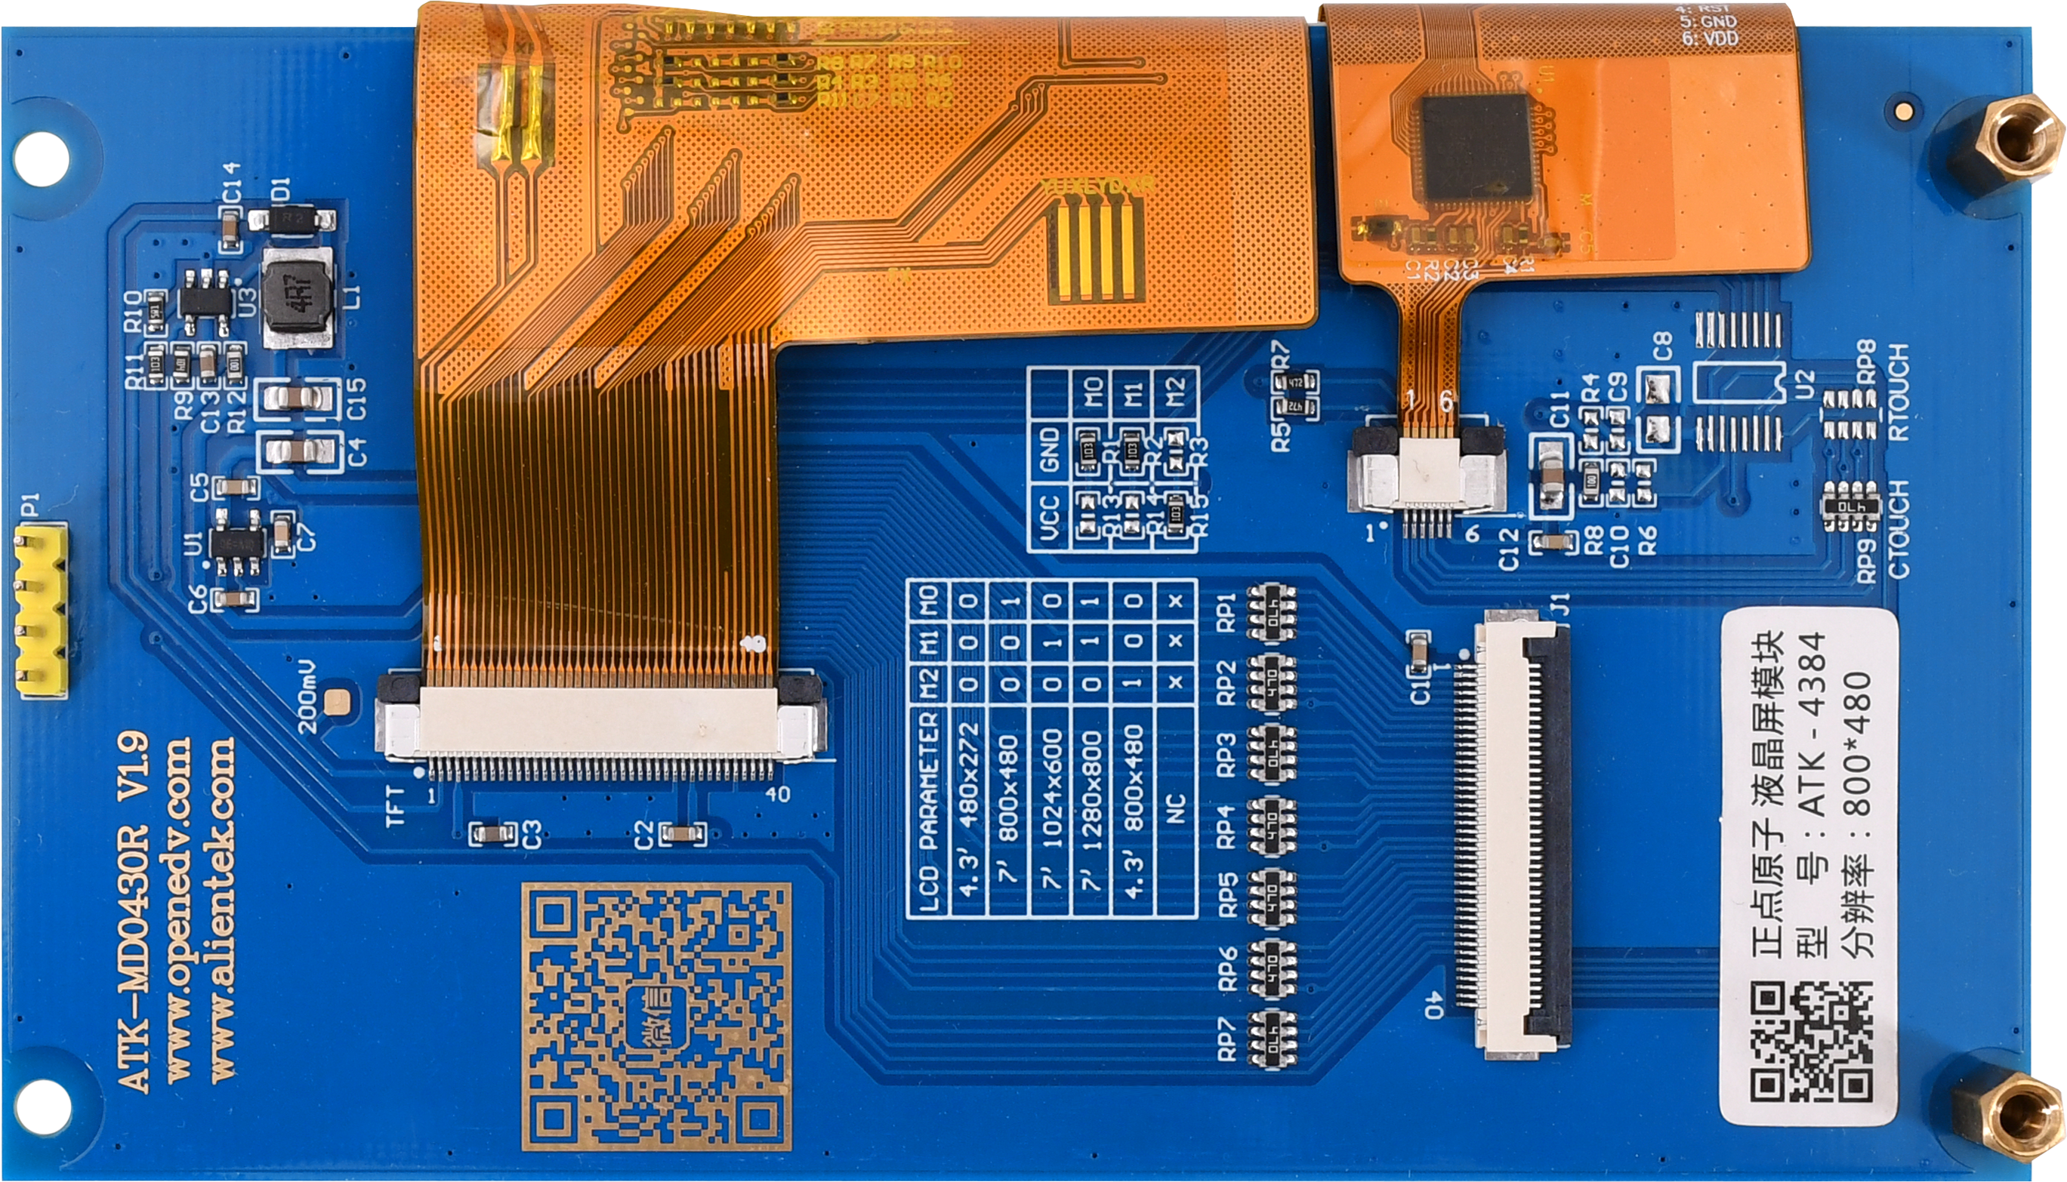
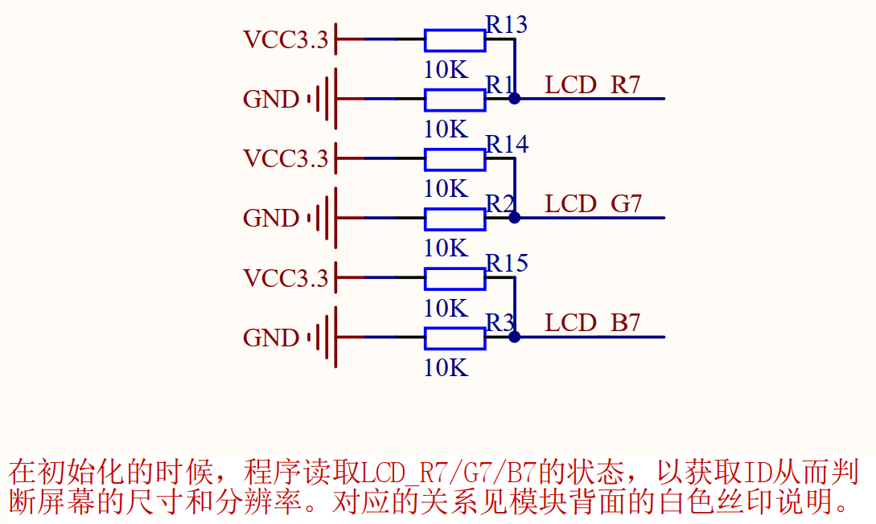
手把手教你学STM32
正点原子 RGBLCD模块
正点原子有五款RGBLCD模块：ATK-MD0430R(4.3寸，800*480 / 480*272)、ATK-MD0700R(7寸，1024*600 / 800*480)、ATK-MD1010R(10.1寸，1280*800)
“原子哥”在线教学平台：www.yuanzige.com
技术支持论坛：www.openedv.com

Slide 12
手把手教你学STM32
正点原子 RGBLCD 与R7/G7/B7 对应关系
M2(B7) | M1(G7) | M0(R7) | RGB LCD模块参数
0 | 0 | 0 | 4.3寸，480*272分辨率
0 | 0 | 1 | 7寸，800*480分辨率
0 | 1 | 0 | 7寸，1024*600分辨率
0 | 1 | 1 | 7寸，1280*800分辨率
1 | 0 | 0 | 4.3寸，800*480分辨率
1 | 0 | 1 | 10.1寸，1280*800分辨率
“原子哥”在线教学平台：www.yuanzige.com
技术支持论坛：www.openedv.com

Slide 13
手把手教你学STM32
1，RGB LCD简介（了解）
2，LTDC介绍（熟悉）
3，RGB屏基本驱动步骤（掌握）
4，编程实战1（掌握）
5，DMA2D介绍（熟悉）
6，DMA2D颜色填充的具体步骤（掌握）
7，编程实战2（掌握）
8，课堂总结
“原子哥”在线教学平台：www.yuanzige.com
技术支持论坛：www.openedv.com

Slide 14

手把手教你学STM32
2， LTDC介绍（熟悉）
2.1，LTDC简介
2.2，LTDC框图介绍
2.3，LTDC相关寄存器介绍
2.4，LTDC相关HAL库驱动介绍
“原子哥”在线教学平台：www.yuanzige.com
技术支持论坛：www.openedv.com

Slide 15
手把手教你学STM32
LTDC简介（了解）
STM32F429/F750/F767/H743/H750 系列都带有LCD-TFT显示控制器，即LTDC。
通过LTDC外设，可使芯片直接外接RGB LCD屏，实现液晶屏驱动。
节约成本
与其他接口相比，LTDC可连接低成本显示模块
无显示控制器和GRAM
灵活的并行RGB接口
可以驱动16位、18位和24位显示模块
分辨率可编程
分辨率范围(宽度4096,高度2048)，像素时钟高达83MHz
支持多种颜色格式
支持RGB888、RGB565、ARGB8888和ARGB1555（A表示透明像素）
不需要额外的应用层
LTDC硬件完全能够管理数据读取、RGB输出和信号控制
支持两层显示数据混合
2层数据源:前景层和背景层，LTDC混合后输出到LCD有一层数据
“原子哥”在线教学平台：www.yuanzige.com
技术支持论坛：www.openedv.com
Notes:
PPI像素密度单位，表示每英寸所拥有的像素数目

Slide 16
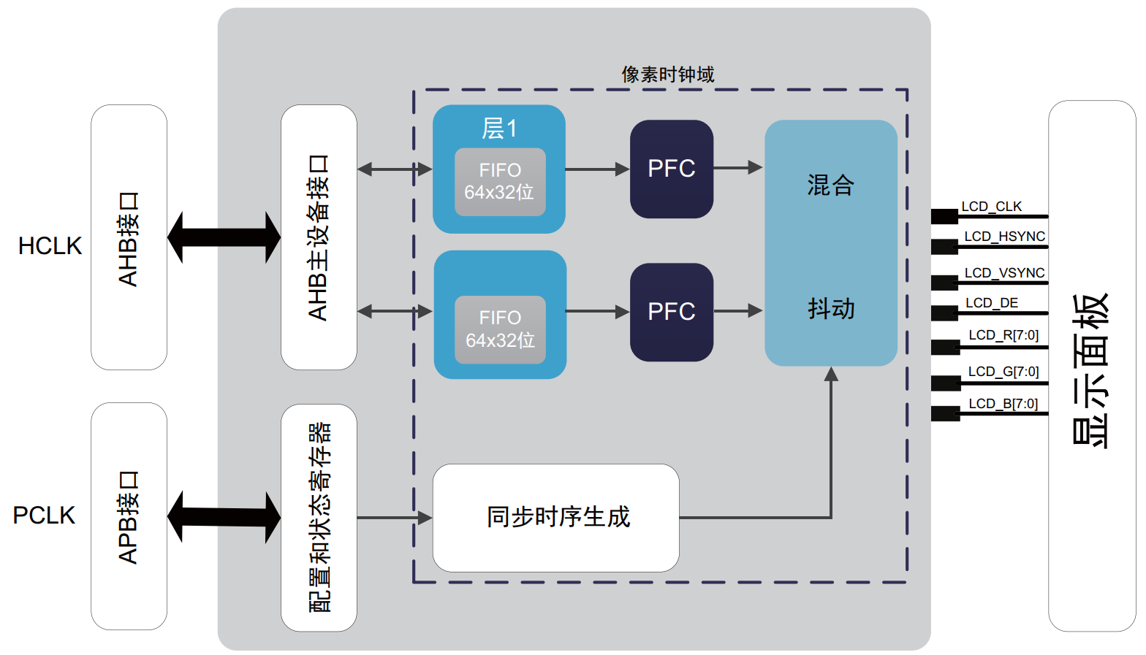
手把手教你学STM32
LTDC控制器框图
AHB接口
图像处理单元
时钟域
信号线
“原子哥”在线教学平台：www.yuanzige.com
技术支持论坛：www.openedv.com

Slide 17
手把手教你学STM32
信号线
LTDC信号线 | 对应芯片IO | 说明
LCD_CLK | PG7 | 像素时钟输出
LCD_HSYNC | PI10 | 水平同步
LCD_VSYNC | PI9 | 垂直同步
LCD_DE | PF10 | 数据使能
LCD_R[7:3] | PG6、PH12、PH11、PH10、PH9 | 红色数据线，LCD_R[2:0]未用到
LCD_G[7:2] | PI2、PI1、PI0、PH15、PH14、PH13 | 绿色数据线，LCD_G[1:0]未用到
LCD_B[7:3] | PI7、PI6、PI5、PI4、PG11 | 蓝色数据线，LCD_B[2:0]未用到
具体IO参考相关《芯片数据手册》
LTDC是支持RGB888格式，但为了节省IO以及提高图片显示速度，采用的是RGB565格式
“原子哥”在线教学平台：www.yuanzige.com
技术支持论坛：www.openedv.com

Slide 18
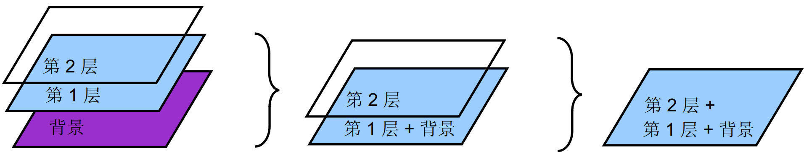
手把手教你学STM32
图像处理单元
LTDC有两层，每层都可以分别启用、禁用和配置。图层显示的顺序是固定，由下至上。
AHB接口
ARGB8888格式
图像数据
层FIFO
像素格式转换器
混合
两层数据混合
色深处理
抖动
LCD
ARGB8888格式即带8位透明通道，最高8位为透明通道参数，表示透明度，值越大越不透明 ，值越小越透明。
使能2层
第1层与背景色混合
第2层与第1层和背景的混合颜色再次混合
由下到上
背景层：显示纯/单色
第一/二层：显示信息(8种颜色格式)
“原子哥”在线教学平台：www.yuanzige.com
技术支持论坛：www.openedv.com

Slide 19
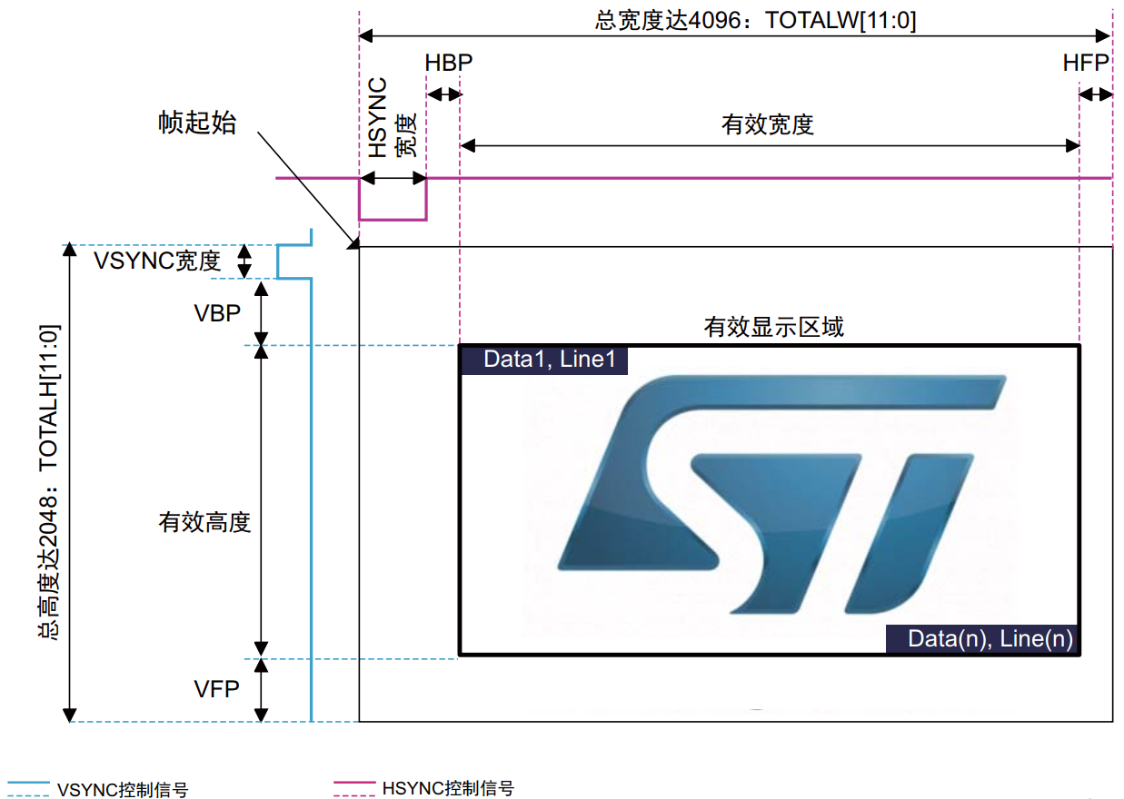
手把手教你学STM32
配置和状态寄存器
控制整个LTDC工作参数：各信号的有效电平、垂直/水平同步时间参数、像素格式、数据使能
时序控制
HSW
水平同步脉宽
VSW
垂直同步脉宽
LCD分辨率
HBP
水平后廊
HFP
水平前廊
VBP
垂直后廊
VFP
垂直前廊
“原子哥”在线教学平台：www.yuanzige.com
技术支持论坛：www.openedv.com

Slide 20
手把手教你学STM32
AHB接口
LTDC驱动RGBLCD时，需要很多内存做显存。
分辨率800*480的屏幕，一帧RGB565格式的图像数据需要用到 800 * 480 * 2 = 768K 字节
AHB接口
AHB接口
外部SDRAM
LTDC FIFO
DMA2D
时钟域
LTDC 有三个时钟域：AHB时钟域(HCLK)、APB2时钟域(PCLK2)和像素时钟域(LCD_CLK)
AHB时钟域
用于驱动AHB接口，读取存储器数据到FIFO里
APB2时钟域
用于配置寄存器
像素时钟域
用于生成LCD接口信号，LCD_CLK应按照LCD面板要求进行设置
“原子哥”在线教学平台：www.yuanzige.com
技术支持论坛：www.openedv.com

Slide 21
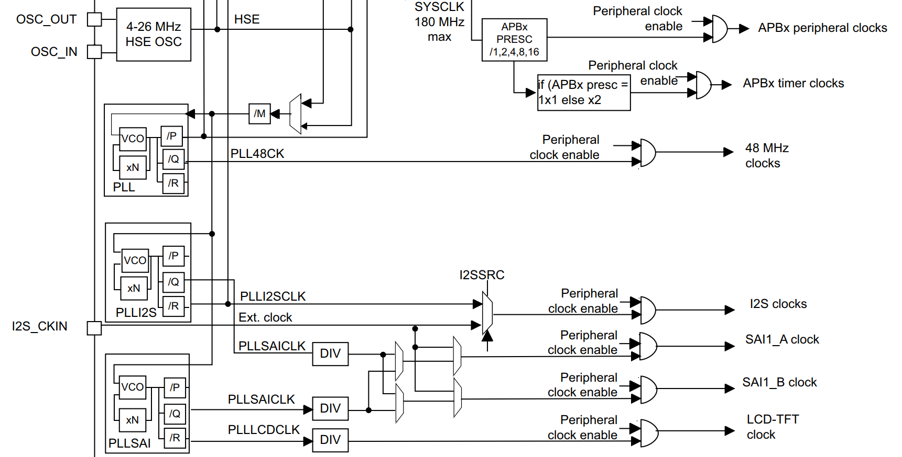
手把手教你学STM32
LCD_CLK来源
F429 / F767
HSE
‘/M’分频因子
PLLSAI
‘xN’倍频因子
PLLSAIN
‘/R’分频因子
1 MHz
PLLLCDCLK
‘DIV’因子
LCD_CLK
“原子哥”在线教学平台：www.yuanzige.com
技术支持论坛：www.openedv.com

Slide 22
手把手教你学STM32
2， LTDC介绍（熟悉）
2.1，LTDC简介
2.2，LTDC框图介绍
2.3，LTDC相关寄存器介绍
2.4，LTDC相关HAL库驱动介绍
“原子哥”在线教学平台：www.yuanzige.com
技术支持论坛：www.openedv.com

Slide 23
手把手教你学STM32
LTDC 时序配置相关寄存器
LTDC背景层、图层1/2和Alpha混合设置
寄存器 | 名称
LTDC_GCR | 全局控制寄存器
LTDC_SSCR | 同步大小配置寄存器
LTDC_BPCR | 后沿配置寄存器
LTDC_AWCR | 有效宽度配置寄存器
LTDC_TWCR | 总宽度配置寄存器
寄存器 | 名称
LTDC_BCCR | 背景色配置寄存器
LTDC_LxDCCR | 层默认颜色配置寄存器
LTDC_LxPFCR | 层像素格式配置寄存器
LTDC_LxWHPCR | 层窗口水平位置配置寄存器
LTDC_LxWVPCR | 层窗口垂直位置配置寄存器
LTDC_LxCFBAR | 层颜色帧缓冲区地址寄存器
LTDC_LxCFBLR | 层颜色帧缓冲区长度寄存器
LTDC_LxCFBLNR | 层颜色帧缓冲区行数寄存器
LTDC_LxCACR | 层恒定Alpha配置寄存器
LTDC_LxBFCR | 层混合系数配置寄存器
信号
极性
时序参数
LCD CLK设置相关寄存器
寄存器 | 名称
RCC_PLLSAICFGR | RCC PLL SAI配置寄存器
RCC_DCKCFGR | RCC专用时钟配置寄存器
“原子哥”在线教学平台：www.yuanzige.com
技术支持论坛：www.openedv.com

Slide 24
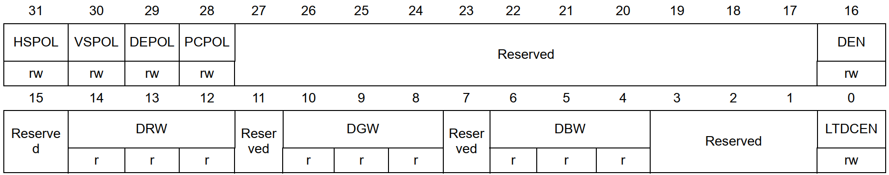
手把手教你学STM32
LTDC全局控制寄存器（LTDC_GCR）
定义LCD-TFT控制器的全局配置
HSPOL：水平同步极性，控制HSYNC信号极性，根据LCD面板特性设置。
VSPOL：垂直同步极性，控制VSYNC信号极性，根据LCD面板特性设置。
DEPOL：数据使能极性，控制DE信号极性，根据LCD面板特性设置。
PCPOL：像素时钟极性，控制像素时钟极性，根据LCD面板特性设置。
LTDCEN：TFTLCD控制器使能位，即LTDC开关。
设置0，低电平有效
设置0，低电平有效
设置0，低电平有效
设置0，低电平有效
设置1，使能LTDC
“原子哥”在线教学平台：www.yuanzige.com
技术支持论坛：www.openedv.com

Slide 25
手把手教你学STM32
LTDC_SSCR
LTDC_BPCR
LTDC_AWCR
LTDC_TWCR
“原子哥”在线教学平台：www.yuanzige.com
技术支持论坛：www.openedv.com

Slide 26
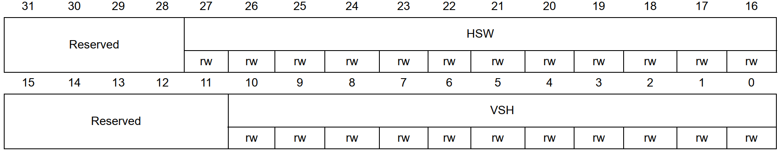
手把手教你学STM32
LTDC同步大小配置寄存器（LTDC_SSCR）
定义水平同步像素数减1以及垂直同步行数减1
HSW：表示水平同步宽度（以像素时钟为单位），表示水平同步脉冲减1，即HSW-1
VSH：表示垂直同步高度（以水平扫描行为单位），表示垂直同步宽度减1，即VSW-1
“原子哥”在线教学平台：www.yuanzige.com
技术支持论坛：www.openedv.com

Slide 27
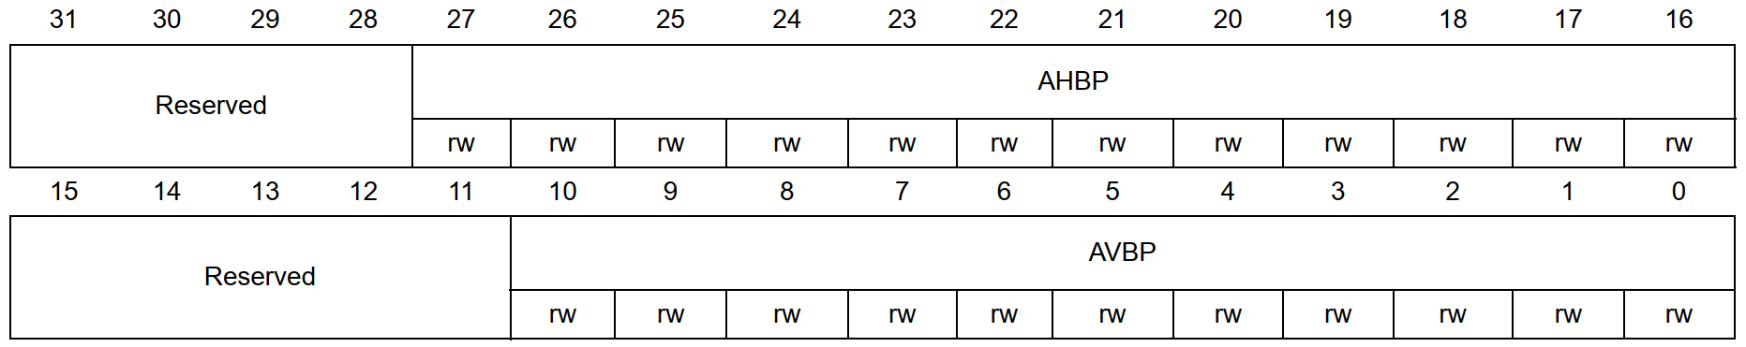
手把手教你学STM32
LTDC后沿配置寄存器（LTDC_BPCR）
定义水平同步像素加水平后沿像素的累加数减1
和垂直同步行加垂直后沿行的累加数减1
AHBP：累加水平后沿（以像素时钟为单位），表示HSW+HBP-1
AVBP：累加垂直后沿（以水平扫描行为单位），表示VSW+VBP-1
“原子哥”在线教学平台：www.yuanzige.com
技术支持论坛：www.openedv.com

Slide 28
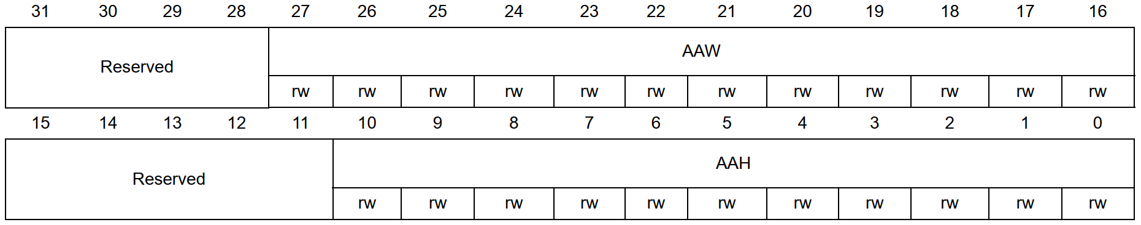
手把手教你学STM32
LTDC有效宽度配置寄存器（LTDC_AWCR）
定义水平同步像素加水平后沿像素加有效像素的累加数减1
和垂直同步行加垂直后沿行加有效行的累加数减1
AAW：累加有效宽度（以像素时钟为单位），表示HSW+HBP+有效宽度-1
AAH：累加有效高度（以水平扫描行为单位），表示VSW+VBP+有效高度-1
“原子哥”在线教学平台：www.yuanzige.com
技术支持论坛：www.openedv.com

Slide 29
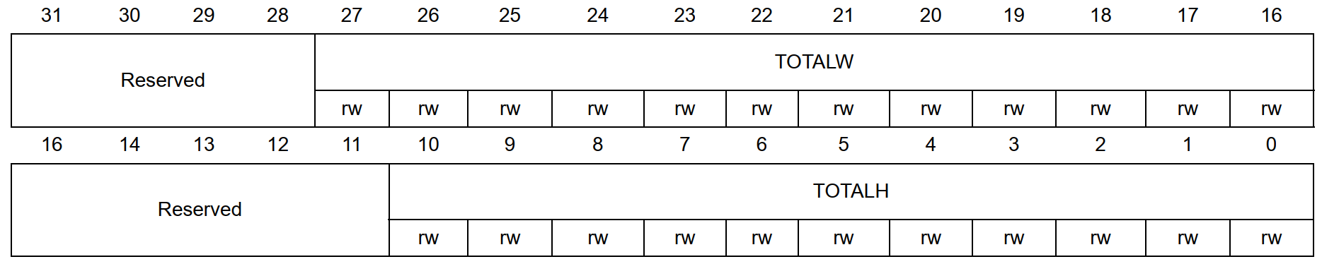
手把手教你学STM32
LTDC总宽度配置寄存器（LTDC_TWCR）
定义水平同步像素加水平后沿像素加有效像素加水平前沿像素的累加数减1
和垂直同步行加垂直后沿行加有效行加垂直前沿行的累加数减1
TOTALW：总宽度（以像素时钟为单位），表示HSW+HBP+有效宽度+HFP-1
TOTALH：总高度（以水平扫描行为单位），表示VSW+VBP+有效高度+VFP-1
“原子哥”在线教学平台：www.yuanzige.com
技术支持论坛：www.openedv.com

Slide 30
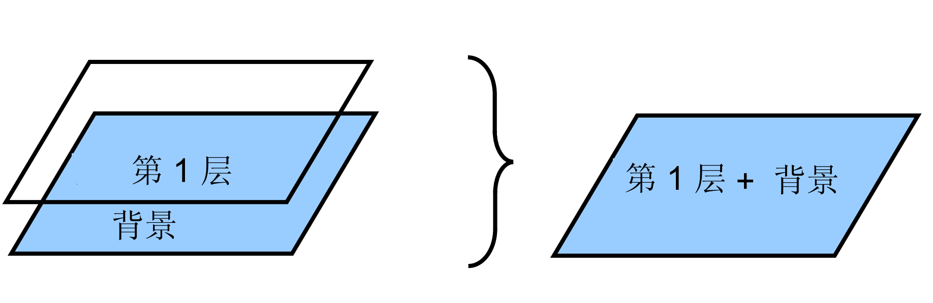
手把手教你学STM32
LTDC背景层、图层1/2和Alpha混合设置
第一/二层：显示信息(8种颜色格式)
LTDC_LxCR
使能2层
背景层：显示纯色
恒定Alpha(0x00表示完全透明，0xFF表示完全不透明)
LTDC_BCCR
像素Alpha(ARGB8888/1555/4444等颜色格式的Alpha通道数值)
即为图层每个位置绘制的实际颜色值
省内存
使能1层
“原子哥”在线教学平台：www.yuanzige.com
技术支持论坛：www.openedv.com

Slide 31
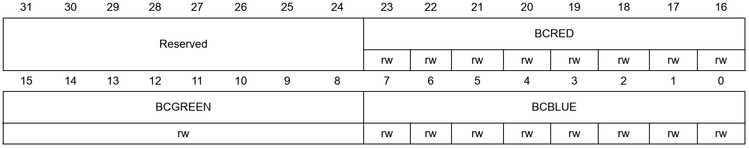
手把手教你学STM32
LTDC背景色配置寄存器（LTDC_BCCR）
定义背景层颜色RGB888，通过低24位配置，一般全设置为0即可。
注意：由于背景层的刷新不需要显存空间，所以可以使用该图层验证LTDC配置是否正确
“原子哥”在线教学平台：www.yuanzige.com
技术支持论坛：www.openedv.com

Slide 32
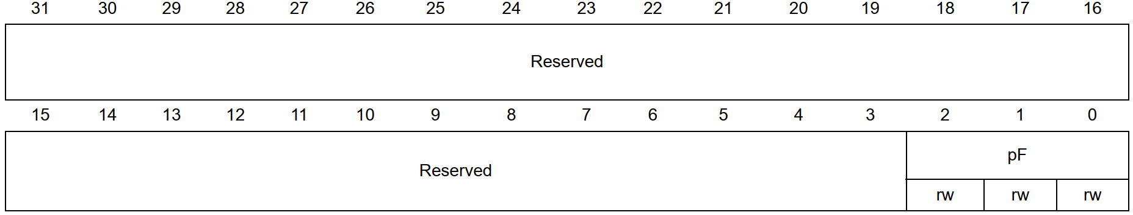
手把手教你学STM32
LTDC的层像素格式配置寄存器（LTDC_LxPFCR）
该寄存器只有最低3位有效，用于设置层颜色的像素格式。
000：ARGB888 001：RGB888 010：RGB565
011：ARGB1555 100：ARGB444 101：L8(8位 Luminance)
110：AL44(4位Alpha，4位Luminance) 111：AL88(8位Alpha，8位Luminance)
“原子哥”在线教学平台：www.yuanzige.com
技术支持论坛：www.openedv.com

Slide 33
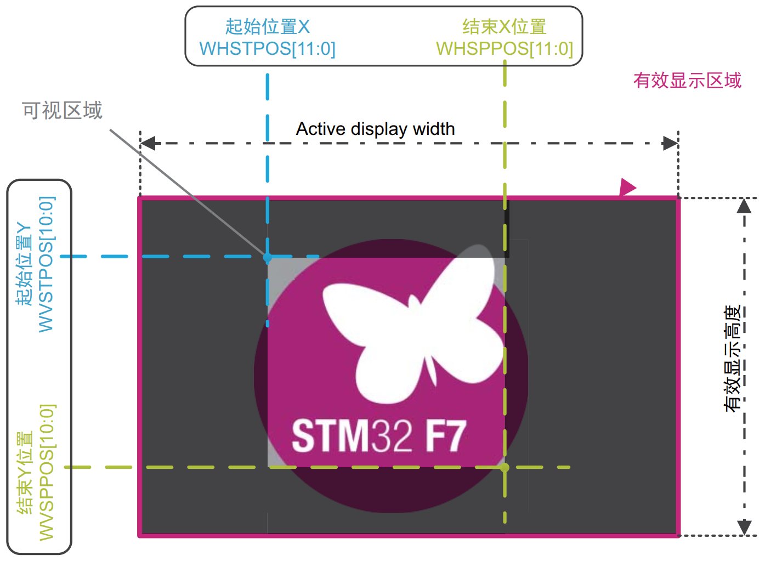
手把手教你学STM32
LTDC层x窗口水平位置配置寄存器
LTDC_LxWHPCR
LTDC层x窗口垂直位置配置寄存器
LTDC_LxWVPCR
“原子哥”在线教学平台：www.yuanzige.com
技术支持论坛：www.openedv.com

Slide 34
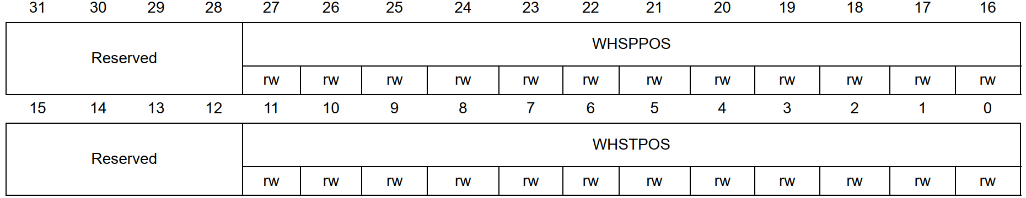
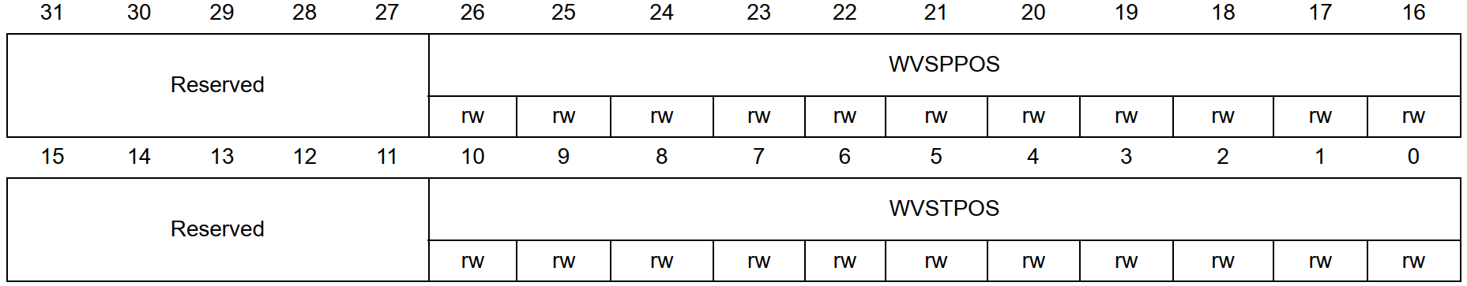
层窗口水平位置配置寄存器（LTDC_LxWHPCR）
WHSTPOS：窗口水平起始位置，定义层窗口的一行的第一个可见像素
WHSPPOS：窗口水平停止位置，定义层窗口的一行的最后一个可见像素
层窗口垂直位置配置寄存器（LTDC_LxWVPCR）
WVSTPOS：窗口垂直起始位置，定义层窗口的第一个可见行
WVSPPOS：窗口垂直停止位置，定义层窗口的最后一个可见行

Slide 35
手把手教你学STM32
LTDC的层颜色帧缓冲区地址寄存器（LTDC_LxCFBAR）
该寄存器用来定义一层显存的起始地址。LTDC支持2个层，所以总共有两个寄存器，分别设置层1和层2的显存起始地址。
图层1的显存起始地址
图层2的显存起始地址
“原子哥”在线教学平台：www.yuanzige.com
技术支持论坛：www.openedv.com

Slide 36
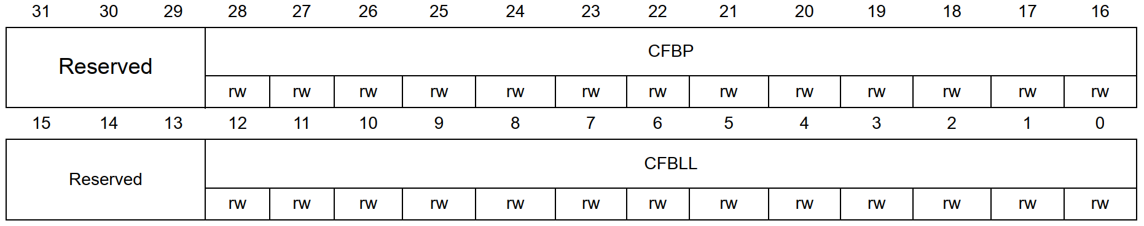
手把手教你学STM32
LTDC的层颜色帧缓冲区长度寄存器（LTDC_LxCFBLR）
该寄存器定义颜色帧缓冲区的行长和 行间距
CFBP：定义从像素某行的起始处到下一行的起始处的增量（以字节为单位）
CFBLL：定义一行像素的长度（以字节为单位）+ 3
假如 采用RGB565格式且宽度为800像素的帧缓冲区(每行总字节数为800*2=1600)，需向该寄存器写入值0x06400643（间距 = 行长）
“原子哥”在线教学平台：www.yuanzige.com
技术支持论坛：www.openedv.com

Slide 37
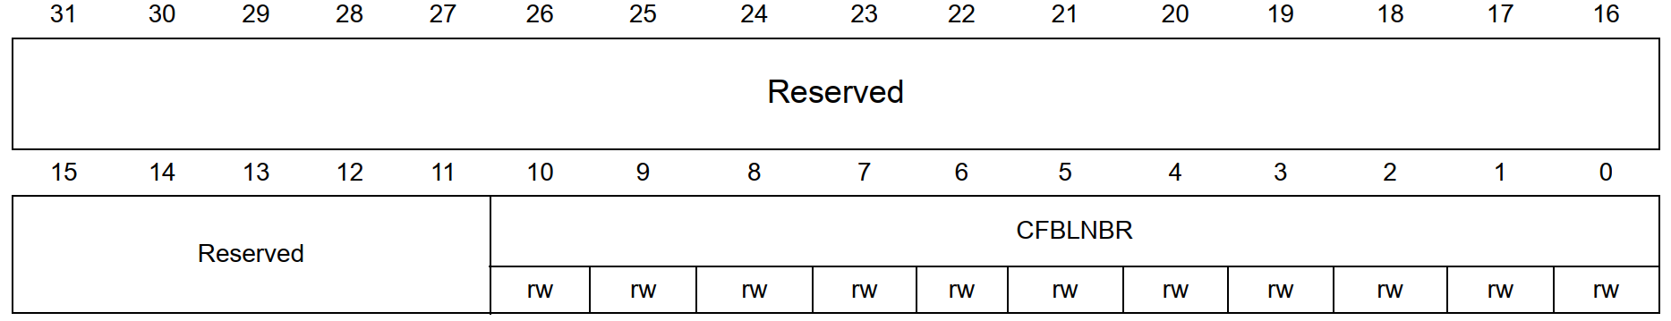
手把手教你学STM32
LTDC的层颜色帧缓冲区行数寄存器（LTDC_LxCFBLNR）
该寄存器定义颜色帧缓冲区的行数
CFBLNBR：用于定义帧缓冲区行数
假如 LCD面板的分辨率为800*480，那么帧缓冲区的行数为480行，设置CFBLNBR为480即可
“原子哥”在线教学平台：www.yuanzige.com
技术支持论坛：www.openedv.com

Slide 38
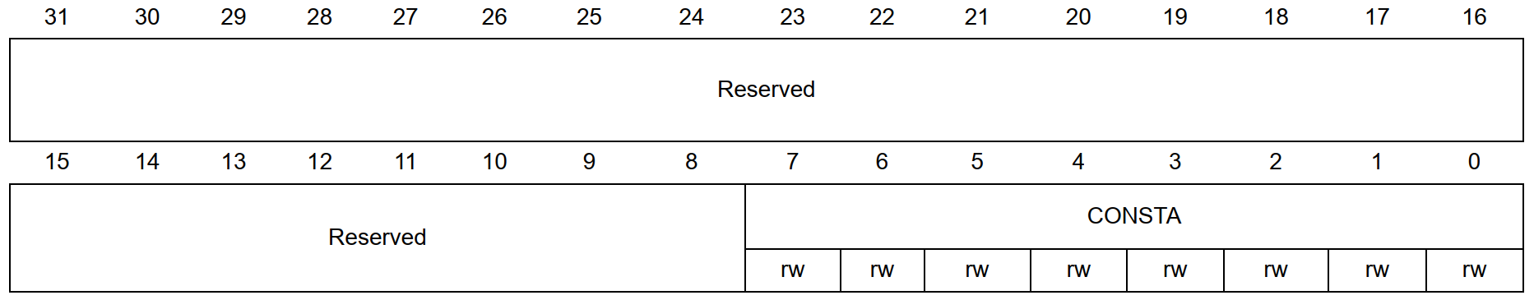
手把手教你学STM32
LTDC的层恒定Alpha配置寄存器（LTDC_LxCACR）
CONSTA：配置混合时使用的恒定Alpha。恒定Alpha由硬件实现255分频。
假如 CONSTA设置为240，那么恒定Alpha值为240/255 = 0.94
“原子哥”在线教学平台：www.yuanzige.com
技术支持论坛：www.openedv.com

Slide 39
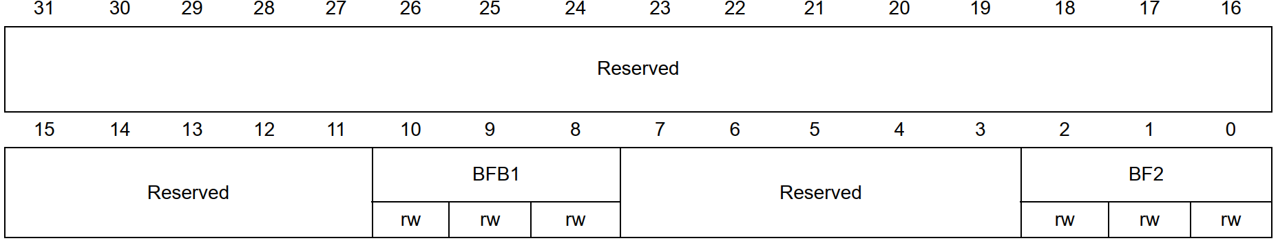
LTDC的层混合系数配置寄存器（LTDC_LxBFCR）
该寄存器用于定义混合系数：BF1和BF2。
恒定Alpha：LxCACR的值
BF1：① 100: 恒定Alpha ② 110: 像素Alpha x 恒定Alpha
像素Alpha：ARGB格式的A
BF2：① 101: 1 – 恒定Alpha ② 111: 1 - 像素Alpha x 恒定Alpha
BC = BF1 x C + BF2 x Cs
混合后的颜色 = 混合系数1 x 当前层颜色 + 混合系数2 x 底层混合后的颜色
注意：对于层1来说，Cs为背景层颜色，对于层2来说，Cs为背景层和层1混合后的颜色
假如 采用恒定Alpha值且仅使能第一层，LTDC_L1CACR为240，C为128，Cs为48，恒定Alpha为0.94
BC = 0.94 * 128 + (1 – 0.94) * 48 = 123
一般情况下，设置L1CACR为255即可，这样BC = C，即混合后的颜色就是显存里的颜色(不进行混色)

Slide 40
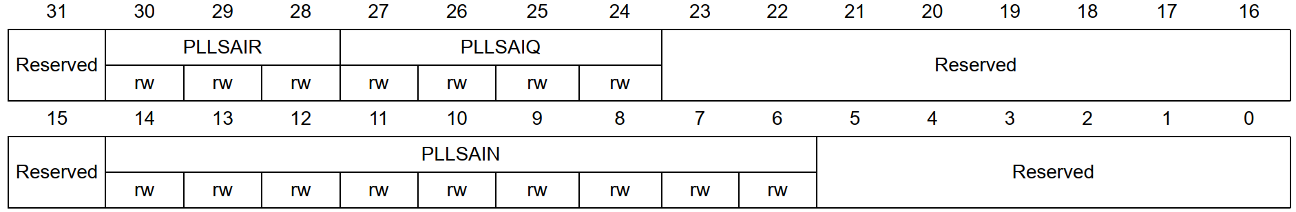
RCC PLL SAI配置寄存器（ RCC_PLLSAICFGR ）
该寄存器主要对PLLSAI倍频器的N、Q和R等参数进行配置（假设使用HSE ）
f(VCO clock) = f(hse) x (PLLSAIN / PLLM)
f(PLLSAICLK) = f(VCO clock) / PLLSAIQ
f(PLLLCDCLK) = f(VCO clock) / PLLSAIR
f(hse)为外部晶振频率
PLLSAIN为PLLSAI的倍频数
PLLM为M分频因子
PLLSAIQ为PLLSAI的Q分频系数
PLLSAIR为PLLSAI的R分频系数
对于阿波罗F429核心板HSE频率为25MHz，一般设置PLLM为25，输入PLLSAI的时钟频率为1Mhz
f(PLLLCDCLK) = 1MHz * PLLSAIN / PLLSAIR
在f(PLLLCDCLK)之后，再经过一个分频器(DIV)，分频后得到的f(LCDCLK)，这才是LCD_CLK。

Slide 41
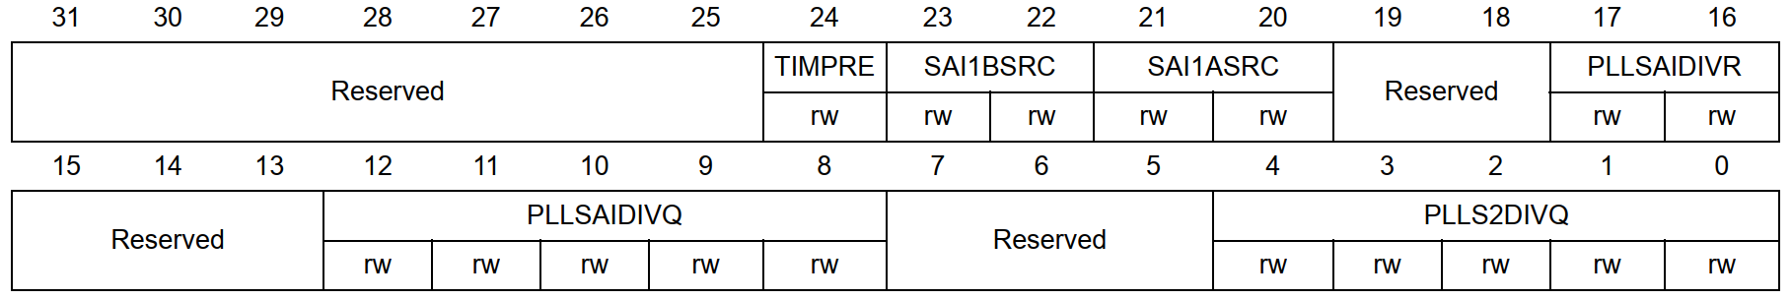
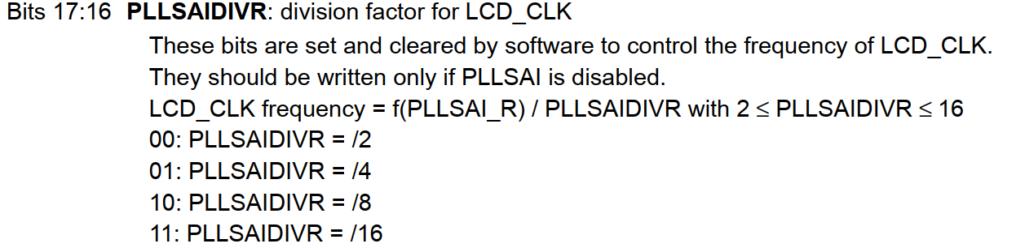
手把手教你学STM32
RCC 专用时钟配置寄存器（RCC_DCKCFGR）
f(LCDCLK) = 1MHz * PLLSAIN / PLLSAIR / 2^(PLLSAIDIVR + 1)
群创AT070TN92面板，fDCLK为33.3MHz。PLLSAIN:396 / PLLSAIR:3 / PLLSAIDIVR:1
f(LCDCLK) = 1MHz * 396 / 3 / 2^(1 + 1) = 33MHz
“原子哥”在线教学平台：www.yuanzige.com
技术支持论坛：www.openedv.com

Slide 42
手把手教你学STM32
2， LTDC介绍（熟悉）
2.1，LTDC简介
2.2，LTDC框图介绍
2.3，LTDC相关寄存器介绍
2.4，LTDC相关HAL库驱动介绍
“原子哥”在线教学平台：www.yuanzige.com
技术支持论坛：www.openedv.com

Slide 43
手把手教你学STM32
LTDC相关HAL驱动
驱动函数 | 关联寄存器 | 功能描述
__HAL_RCC_LTDC_CLK_ENABLE(…) | RCC_APB2ENR | LTDC时钟使能
HAL_LTDC_Init(...) | …… | 初始化LTDC
HAL_RCCEx_PeriphCLKConfig(…) | 时钟设置相关寄存器 | LTDC时钟设置
HAL_LTDC_ConfigLayer(…) | LTDC层相关寄存器 | 设置LTDC的层
HAL_LTDC_SetWindowPosition(…) | W(H/V)PCR | 设置窗口位置
HAL_LTDC_SetWindowSize(…) | CFBLR / CFBLNR | 设置窗口大小
LTDC HAL库相关结构体
LTDC_HandleTypeDef
LTDC_InitTypeDef
LTDC_LayerCfgTypeDef
RCC_PeriphCLKInitTypeDef
“原子哥”在线教学平台：www.yuanzige.com
技术支持论坛：www.openedv.com

Slide 44
手把手教你学STM32
LTDC_HandleTypeDef
typedef struct
{
LTDC_TypeDef *Instance; /* 寄存器基地址*/
LTDC_InitTypeDef Init; /* LTDC初始化结构体 */
LTDC_LayerCfgTypeDef LayerCfg[MAX_LAYER]; /* 保存LTDC层配置参数 */
HAL_LockTypeDef Lock; /* 锁对象 */
__IO HAL_LTDC_StateTypeDef State; /* 状态变量*/
__IO uint32_t ErrorCode; /* 代码错误 */
} LTDC_HandleTypeDef;
LTDC
“原子哥”在线教学平台：www.yuanzige.com
技术支持论坛：www.openedv.com

Slide 45
typedef struct
{
uint32_t HSPolarity; /* 水平同步极性 */
uint32_t VSPolarity; /* 垂直同步极性 */
uint32_t DEPolarity; /* 数据使能极性 */
uint32_t PCPolarity; /* 像素时钟极性 */
uint32_t HorizontalSync; /* 水平同步宽度 */
uint32_t VerticalSync; /* 垂直同步高度 */
uint32_t AccumulatedHBP; /* 水平同步后沿宽度 */
uint32_t AccumulatedVBP; /* 垂直同步后沿高度 */
uint32_t AccumulatedActiveW; /* 累加有效宽度 */
uint32_t AccumulatedActiveH; /* 累加有效高度 */
uint32_t TotalWidth; /* 总宽度 */
uint32_t TotalHeigh; /* 总高度 */
LTDC_ColorTypeDef Backcolor; /* 屏幕背景层颜色 */
} LTDC_InitTypeDef;
LTDC_InitTypeDef
LTDC_HSPOLARITY_AL
LTDC_VSPOLARITY_AL
LTDC_DSPOLARITY_AL
LTDC_PCPOLARITY_IPC
hsw -1
vsw -1
hsw + hbp -1
vsw + vbp -1
hsw + hbp + pwidth -1
vsw + vbp + pheight -1
hsw + hbp + pwidth + hvp-1
vsw + vbp + pheight + vfp -1

Slide 46
typedef struct
{
uint32_t WindowX0; /* 配置窗口的行起始位置 */
uint32_t WindowX1; /* 配置窗口的行结束位置 */
uint32_t WindowY0; /* 配置窗口的垂直起始位置 */
uint32_t WindowY1; /* 配置窗口的垂直结束位置*/
uint32_t PixelFormat; /* 配置当前层的像素格式 */
uint32_t Alpha; /* 配置当前层的恒定Alpha值(透明度) */
uint32_t BlendingFactor1; /* 配置混合因子 */
uint32_t BlendingFactor2; /* 配置混合因子 */
uint32_t FBStartAdress; /* 配置当前层的显存起始位置 */
uint32_t ImageWidth; /* 配置当前层的图像宽度 */
uint32_t ImageHeight; /* 配置当前层的图像高度 */
uint32_t Alpha0; /* 配置当前层的默认透明值 */
LTDC_ColorTypeDef Backcolor; /* 屏幕背景层颜色 */
} LTDC_LayerCfgTypeDef;
LTDC_LayerCfgTypeDef
图层位置设置
图层像素格式
层混合因数
层缓冲设置
层背景设置

Slide 47
手把手教你学STM32
RCC_PeriphCLKInitTypeDef
RCC_PLLSAIInitTypeDef
typedef struct
{
uint32_t PeriphClockSelection;
RCC_PLLI2SInitTypeDef PLLI2S;
RCC_PLLSAIInitTypeDef PLLSAI;
uint32_t PLLI2SDivQ;
uint32_t PLLSAIDivQ;
uint32_t PLLSAIDivR;
uint32_t RTCClockSelection;
uint32_t TIMPresSelcection;
} RCC_PeriphCLKInitTypeDef;
typedef struct
{
uint32_t PLLSAIN;
uint32_t PLLSAIQ;
uint32_t PLLSAIR;
} RCC_PLLSAIInitTypeDef;
RCC_PERIPHCLK_LTDC
396
3
RCC_PLLSAIDIVR_4
“原子哥”在线教学平台：www.yuanzige.com
技术支持论坛：www.openedv.com

Slide 48
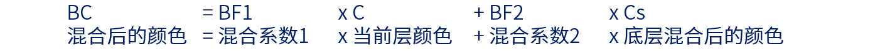
手把手教你学STM32
混合简单说明
BlenddingFactor：CA(恒定Alpha)
Alpha:255(完全不透明)
BlenddingFactor：CA(恒定Alpha)
Alpha:127(具有透明度)
影响整个图层
图层未覆盖区域
背景层
背景层
背景层
图层未覆盖区域
图层显示区域
图层显示区域
混合公式混合
背景色与层背景色混合
Init.Backcolor.Red = 0xFF
LayerCfg.Backcolor.Blue = 0xFF
（图层未覆盖区域）
由于使用CA，Alpha0 不起作用
“原子哥”在线教学平台：www.yuanzige.com
技术支持论坛：www.openedv.com

Slide 49
手把手教你学STM32
1，RGB LCD简介（了解）
2，LTDC介绍（熟悉）
3，RGB屏基本驱动步骤（掌握）
4，编程实战1（掌握）
5，DMA2D介绍（熟悉）
6，DMA2D颜色填充的具体步骤（掌握）
7，编程实战2（掌握）
8，课堂总结
“原子哥”在线教学平台：www.yuanzige.com
技术支持论坛：www.openedv.com

Slide 50
手把手教你学STM32
3，RGB屏基本驱动步骤（掌握）
1、配置LTDC底层操作
使能LTDC时钟，并配置LTDC相关的IO(复用输出)及其时钟使能
__HAL_RCC_LTDC_CLK_ENABLE();
2、设置LCD_CLK时钟
通过调用HAL_RCCEx_PeriphCLKConfig()函数去设置
3、初始化LTDC
设置RGBLCD的相关参数(信号极性及时序)，并使能LTDC
HAL_LTDC_Init();
4、设置LTDC层参数
通过HAL_LTDC_ConfigLayer函数去设置LTDC层参数
“原子哥”在线教学平台：www.yuanzige.com
技术支持论坛：www.openedv.com

Slide 51
手把手教你学STM32
4， 编程实战1（掌握）
1，验证LTDC时序配置，点亮RGB屏（背景层）
2，在RGB屏上实现任意位置画点和读点
“原子哥”在线教学平台：www.yuanzige.com
技术支持论坛：www.openedv.com

Slide 52
手把手教你学STM32
typedef struct { /* LCD LTDC 重要参数集 */
uint32_t pwidth; /* LCD面板宽度，固定参数，不随显示方向改变 */
uint32_t pheight; /* LCD面板高度，固定参数，不随显示方向改变 */
uint32_t hsw; /* 水平同步宽度 */
uint32_t vsw; /* 垂直同步宽度 */
uint32_t hbp; /* 水平后廊 */
uint32_t vbp; /* 垂直后廊 */
uint32_t hfp; /* 水平前廊 */
uint32_t vfp; /* 垂直前廊 */
uint32_t activelayer; /* 当前层:0/1 */
uint32_t dir; /* 0,竖屏；1,横屏 */
uint32_t width; /* LCD宽度 */
uint32_t height; /* LCD高度 */
uint32_t pixsize; /* 每个像素占字节数 */
} _ltdc_dev;
如果为0，表明没有任何RGB屏接入
“原子哥”在线教学平台：www.yuanzige.com
技术支持论坛：www.openedv.com

Slide 53
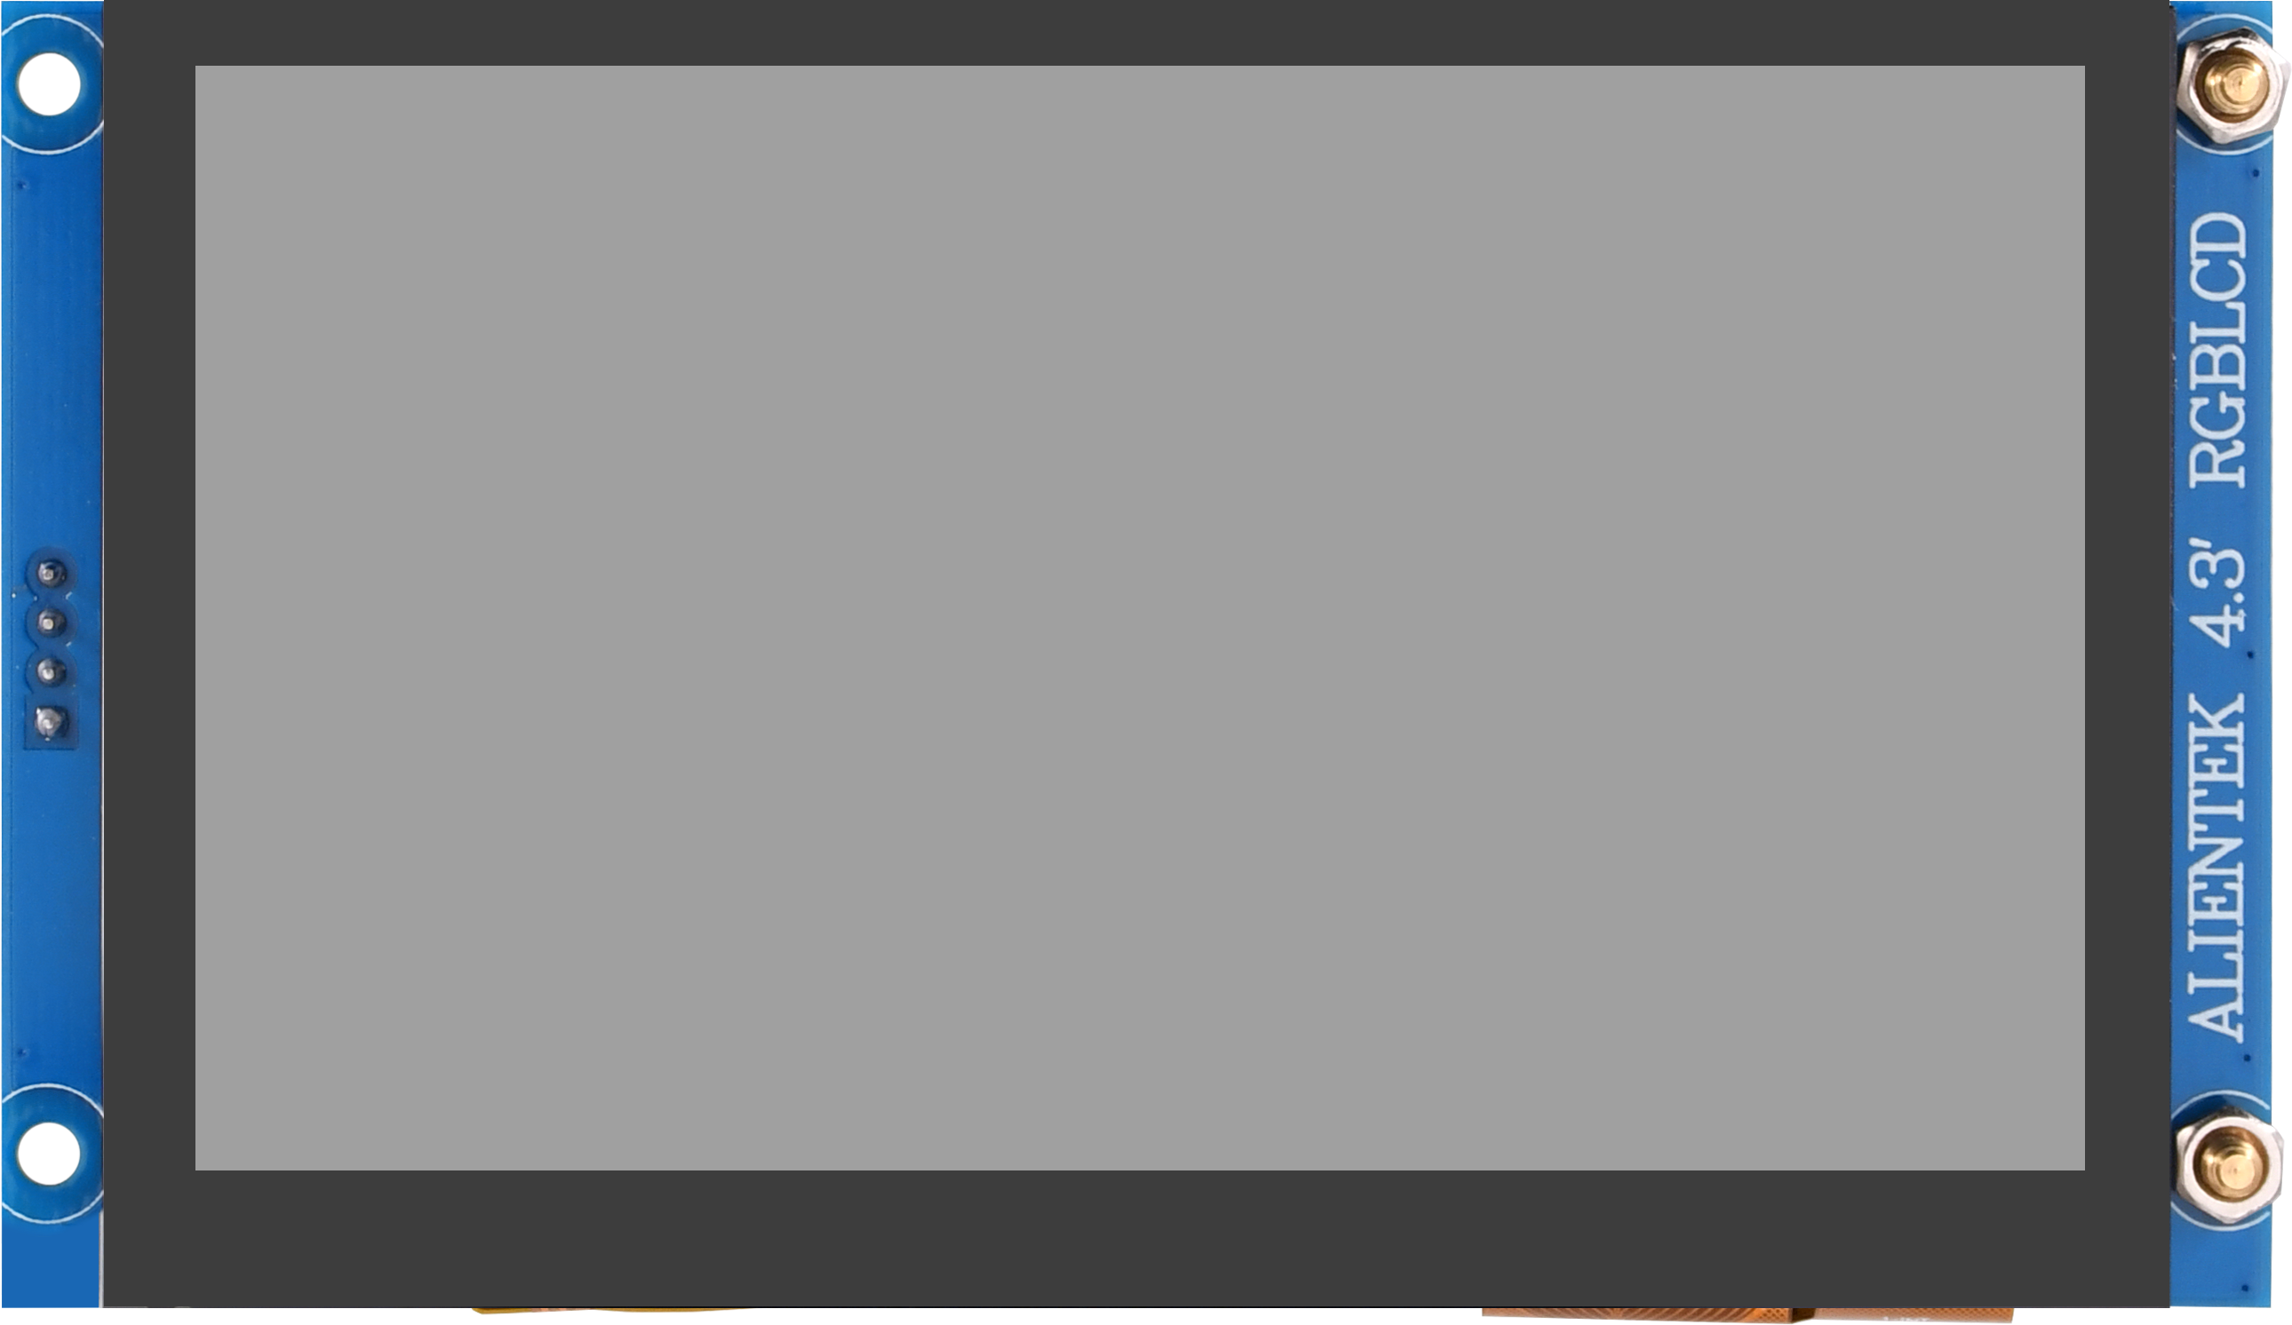
手把手教你学STM32
画点实质：往坐标显存写数据
横屏情况
SDRAM（存放一帧数据）
默认原点
面板宽度(pwidth):800
数据大小 800*480*2
顺序存放
a距离
竖屏x轴
坐标计算偏移量
面板高度(pheight) :480
b距离
竖屏y轴
如何定位
定位：(uint16_t*)((uint32_t)s_addr + pixsize * (pwidth * y + x))
竖屏情况
与横屏时的X轴和Y轴交换
pixsize * (pwidth * a距离 + b距离)
定位： (uint16_t*) ((uint32_t)s_addr + pixsize * (pwidth * (pheight - x - 1) + y))
“原子哥”在线教学平台：www.yuanzige.com
技术支持论坛：www.openedv.com

Slide 54
uint16_t framebuf[1280][800] __attribute__((at(0xC0000000)))
画点实质：往坐标显存写数据
void ltdc_draw_point (uint16_t x, uint16_t y, uint32_t color) {
if (lcdltdc.dir) { /* 横屏 */
*(uint16_t *)((uint32_t)framebuf[x] + pixsize * (pwidth * y + x)) = color;
}
else { /* 竖屏 */
*(uint16_t *)((uint32_t)framebuf[x] + pixsize * (pwidth * (pheight - x - 1) + y)) = color;
}
}
uint32_t ltdc_read_point (uint16_t x, uint16_t y) {
if (lcdltdc.dir) { /* 横屏 */
return *(uint16_t *)((uint32_t)framebuf[x] + pixsize * (pwidth * y + x)) ;
}
else { /* 竖屏 */
return *(uint16_t *)((uint32_t)framebuf[x] + pixsize * (pwidth * (pheight - x - 1) + y));
}
}

Slide 55
手把手教你学STM32
1，RGB LCD简介（了解）
2，LTDC介绍（熟悉）
3，RGB屏基本驱动步骤（掌握）
4，编程实战1（掌握）
5，DMA2D介绍（熟悉）
6，DMA2D颜色填充的具体步骤（掌握）
7，编程实战2（掌握）
8，课堂总结
“原子哥”在线教学平台：www.yuanzige.com
技术支持论坛：www.openedv.com

Slide 56
手把手教你学STM32
3， DMA2D介绍（熟悉）
3.1，DMA2D简介
3.2，DMA2D框图介绍
3.3，DMA2D相关寄存器介绍
“原子哥”在线教学平台：www.yuanzige.com
技术支持论坛：www.openedv.com

Slide 57
手把手教你学STM32
DMA2D简介（了解）
STM32的“GPU”图形处理器
DMA2D是由ST公司设计的一个专用于图像处理的专业DMA(Chrom-Art Accelerator)。
DMA2D两个功能：DMA数据传输功能、2D图形加速功能
DMA数据传输
寄存器到存储器、存储器到存储器
颜色填充(矩形区域)、图像(内存)复制
2D图形加速
支持硬件的颜色格式转换和Alpha混合效果
颜色格式转换(YcbCr转RGB或RGB888转RGB565)、透明度混合(Alpha Blend)
寄存器到存储器
存储器到存储器
存储器到存储器并执行像素颜色格式转换
存储器到存储器且支持像素颜色格式转换和透明度混合
工作模式
快速单色填充（清屏）
快速图像填充
“原子哥”在线教学平台：www.yuanzige.com
技术支持论坛：www.openedv.com

Slide 58
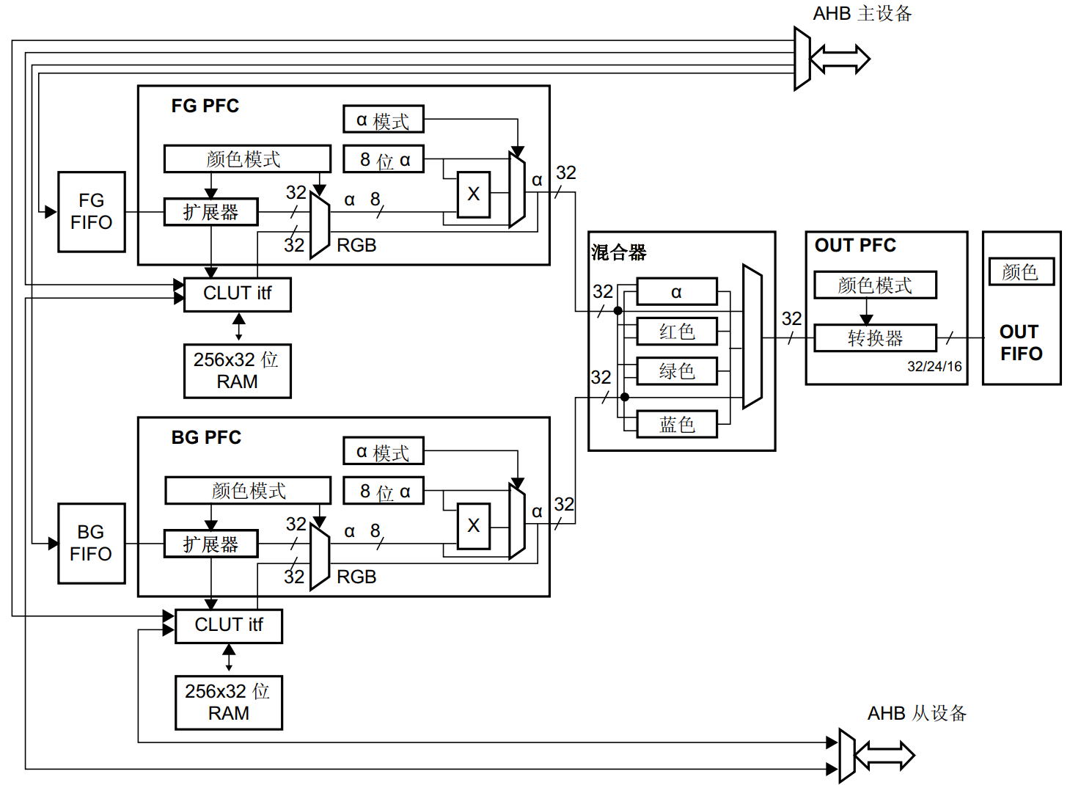
手把手教你学STM32
DMA2D框图介绍
前景层颜色格式转换
寄存器到存储器
前景层输入
无FG和BG，仅输出阶段激活
前景层和背景层可单独处理，也可混合
输出转换后的颜色数据
存储器到存储器
仅激活FG FIFO，作缓冲区
存储器到存储器并执行PFC
背景层颜色格式转换
不会激活BG FIFO
背景层输入
存储器到存储器并执行混合
执行PFC和混合时的FG和BG获取
“原子哥”在线教学平台：www.yuanzige.com
技术支持论坛：www.openedv.com

Slide 59
手把手教你学STM32
DMA2D为啥不用HAL库操作
一般情况下，使用HAL库编写代码，可以简化代码编写，提高可移植性。
效率低
HAL库代码嵌套太多且安全检测也很多
DMA2D 图形加速
DMA2D相关HAL库函数进行颜色填充，大量时间浪费在函数的入栈出栈以及过程处理
直接操作寄存器，实现最大程度的加速效果
“原子哥”在线教学平台：www.yuanzige.com
技术支持论坛：www.openedv.com

Slide 60
手把手教你学STM32
DMA2D 相关寄存器
寄存器 | 名称 | 作用
DMA2D_CR | 控制寄存器 | 用于设置工作模式及启动DMA2D
DMA2D_OMAR | 输出存储器地址寄存器 | 用于设置输出存储器地址
DMA2D_OOR | 输出偏移寄存器 | 用于设置输出行偏移
DMA2D_NLR | 行数寄存器 | 用于设置行数和每行像素数
DMA2D_OCOLR | 输出颜色寄存器 | 用于设置指定的颜色填充
DMA2D_OPFCCR | 输出FPC控制寄存器 | 用于设置输出的颜色格式
DMA2D_FGPFCCR | 前景层PFC控制寄存器 | 用于设置前景层输出的颜色格式
DMA2D_FGMAR | 前景层存储器地址寄存器 | 用于设置前景层的存储器地址
DMA2D_FGOR | 前景层偏移寄存器 | 用于控制前景层的偏移
DMA2D_ISR | 中断状态寄存器 | 表示DMA2D各种状态标识
DMA2D_IFCR | 中断标志清零寄存器 | 用于清除ISR寄存器对应的标志
目标区域设置
R2M用到
像素格式设置
源区域设置
状态检测
“原子哥”在线教学平台：www.yuanzige.com
技术支持论坛：www.openedv.com

Slide 61
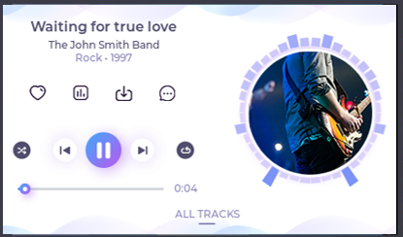
手把手教你学STM32
1 | 2 | 3 | 4 | 5 | 6 | 7 | 8 | 9 | 10
11 | 12 | 13 | 14 | 15 | 16 | 17 | 18 | 19 | 20
21 | 22 | 23 | 24 | 25 | 26 | 27 | 28 | 29 | 30
31 | 32 | 33 | 34 | 35 | 36 | 37 | 38 | 39 | 40
41 | 42 | 43 | 44 | 45 | 46 | 47 | 48 | 49 | 50
51 | 52 | 53 | 54 | 55 | 56 | 57 | 58 | 59 | 60
61 | 62 | 63 | 64 | 65 | 66 | 67 | 68 | 69 | 70
71 | 72 | 73 | 74 | 75 | 76 | 77 | 78 | 79 | 80
确定区域
起始地址
OMAR设置
矩形宽度
NLR设置
不涉及前景层寄存器设置
矩形高度
寄存器到存储器模式
CR设置
填充一行后需要跳过多少像素
OOR设置
启动DMA2D
CR设置
填充啥
颜色
OCOLR设置
传输完成
ISR检测 & IFCR清标志
颜色格式
OPFCCR设置
https://blog.csdn.net/rtthreadiotos/article/details/118347934
“原子哥”在线教学平台：www.yuanzige.com
技术支持论坛：www.openedv.com

Slide 62
手把手教你学STM32
1 | 2 | 3 | 4 | 5 | 6 | 7 | 8 | 9 | 10
11 | 12 | 13 | 14 | 15 | 16 | 17 | 18 | 19 | 20
21 | 22 | 23 | 24 | 25 | 26 | 27 | 28 | 29 | 30
31 | 32 | 33 | 34 | 35 | 36 | 37 | 38 | 39 | 40
41 | 42 | 43 | 44 | 45 | 46 | 47 | 48 | 49 | 50
51 | 52 | 53 | 54 | 55 | 56 | 57 | 58 | 59 | 60
61 | 62 | 63 | 64 | 65 | 66 | 67 | 68 | 69 | 70
71 | 72 | 73 | 74 | 75 | 76 | 77 | 78 | 79 | 80
确定区域
起始地址
FGMAR & OMAR设置
填充的内容
矩形宽度
NLR设置
存储器到存储器模式
CR设置
矩形高度
填充一行后需要跳过多少像素
FGOR & OOR设置
启动DMA2D
CR设置
源数据格式
颜色格式
FGPFCCR设置
传输完成
ISR检测 & IFCR清标志
“原子哥”在线教学平台：www.yuanzige.com
技术支持论坛：www.openedv.com

Slide 63
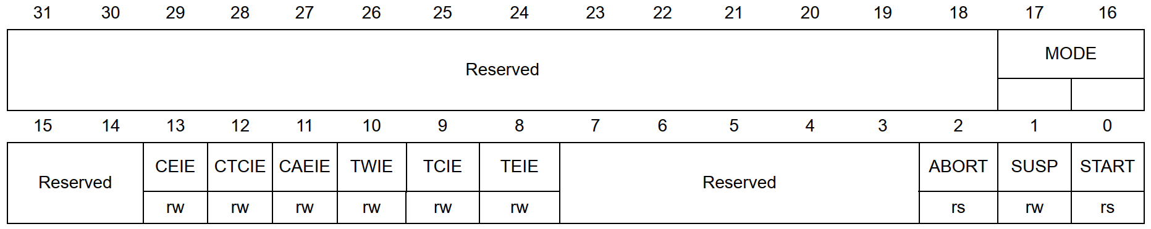
手把手教你学STM32
DMA2D控制寄存器（DMA2D_CR）
MODE： 表示DMA2D的工作模式（四种）
00 存储器到存储器 01 存储器到存储器并执行PFC
10 存储器到存储器并执行混合 11 寄存器到存储器
START： 控制DMA2D的启动，配置完成后，设置为1，启动DMA2D传输
“原子哥”在线教学平台：www.yuanzige.com
技术支持论坛：www.openedv.com

Slide 64
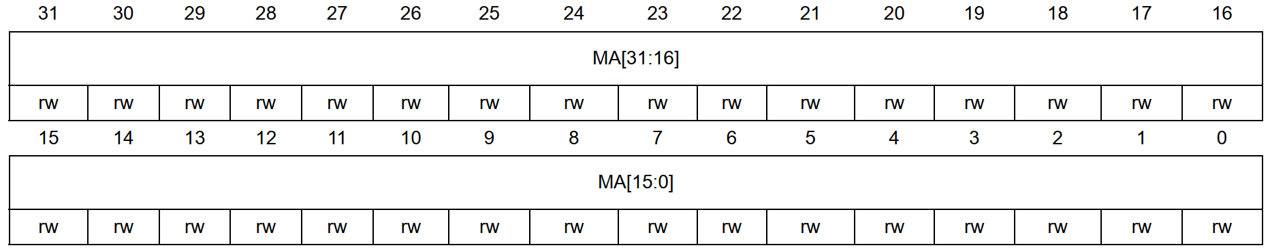
手把手教你学STM32
DMA2D输出存储器地址寄存器（DMA2D_OMAR）
该寄存器用于设置输出存储器地址，也就是输出FIFO所存储的数据地址，该地址需要根据开窗的起始坐标来进行设置。
以800*480的LCD屏为例，行宽度800，假定帧缓冲数组ltdc_framebuf，窗口的起始地址为sx和sy，
颜色格式为RGB565，每个像素2个字节，MA的设置值：
MA[31:0] = framebuf + 2 * (800 * sy + sx)
前景层存储器地址寄存器DMA2D_FGMAR与DMA2D_OMAR一样，不过设置的是前景层的存储器地址
“原子哥”在线教学平台：www.yuanzige.com
技术支持论坛：www.openedv.com

Slide 65
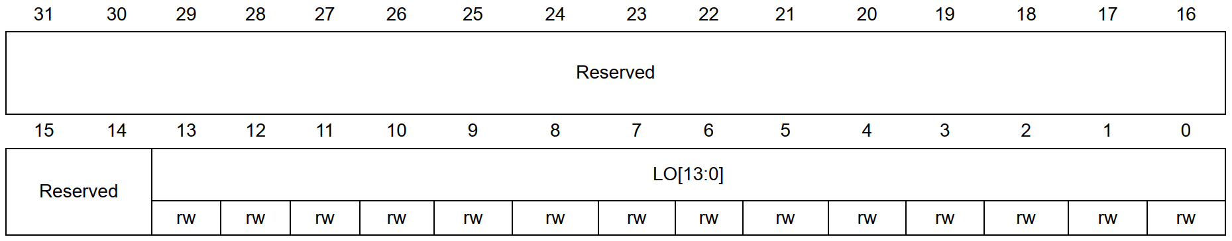
手把手教你学STM32
DMA2D输出偏移寄存器（DMA2D_OOR）
LO[13:0]用于设置输出行偏移，作用于显示层，以像素为单位。行偏移将添加到各行末尾，用于确定下一行的起始地址。
前景层偏移寄存器DMA2D_FGOR与DMA2D_OOR一样，不过设置的是前景层的行偏移。
“原子哥”在线教学平台：www.yuanzige.com
技术支持论坛：www.openedv.com

Slide 66
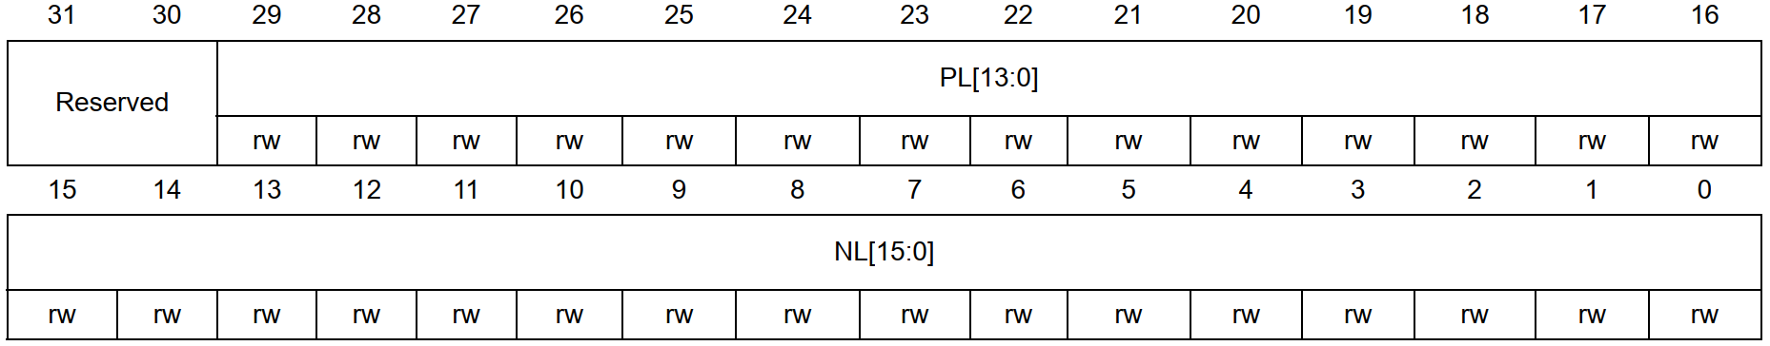
手把手教你学STM32
DMA2D行数寄存器（DMA2D_NLR）
该寄存器用于控制每行的像素和行数，该寄存器的设置对前景层和显示层均有效，通过该寄存器的配置，就可以设置开窗的大小。
NL：设置待传输区域的行数，用于确定窗口的高度
PL：设置待传输区域的每行像素数，用于确定窗口的宽度
“原子哥”在线教学平台：www.yuanzige.com
技术支持论坛：www.openedv.com

Slide 67
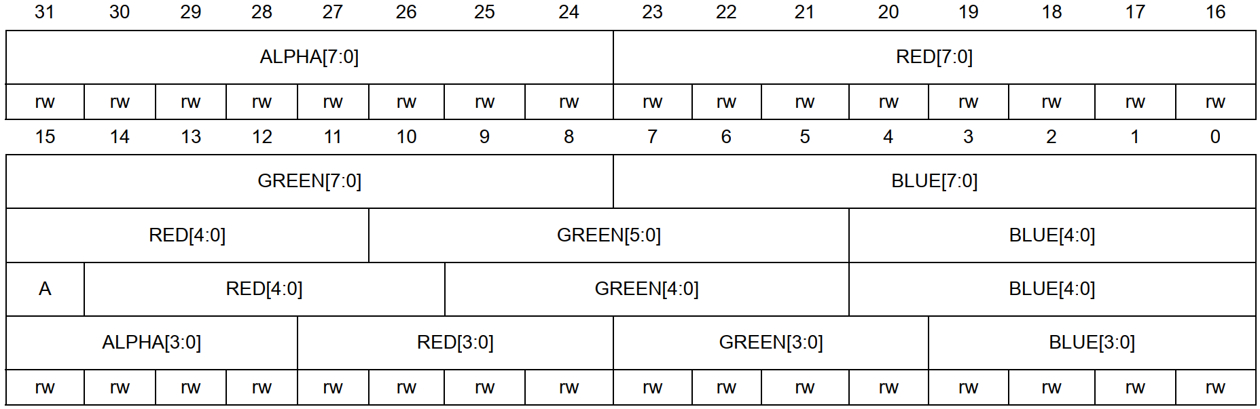
手把手教你学STM32
DMA2D输出颜色寄存器（DMA2D_OCOLR）
该寄存器用于配置在寄存器到存储器模式下，填充时所用的颜色值。
例如：在RGB565格式下，填充红色，直接设置DMA2D_OCOLR为0xF800即可
“原子哥”在线教学平台：www.yuanzige.com
技术支持论坛：www.openedv.com

Slide 68
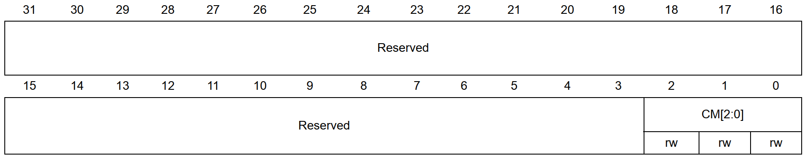
手把手教你学STM32
DMA2D输出PFC控制寄存器（DMA2D_OPFCCR）
该寄存器用于设置寄存器到存储器工作模式下的颜色格式
CM[2:0]表示颜色格式：000,ARGB8888； 001,RGB888； 010,RGB565； 011,ARGB1555； 100,ARGB1444；
“原子哥”在线教学平台：www.yuanzige.com
技术支持论坛：www.openedv.com

Slide 69
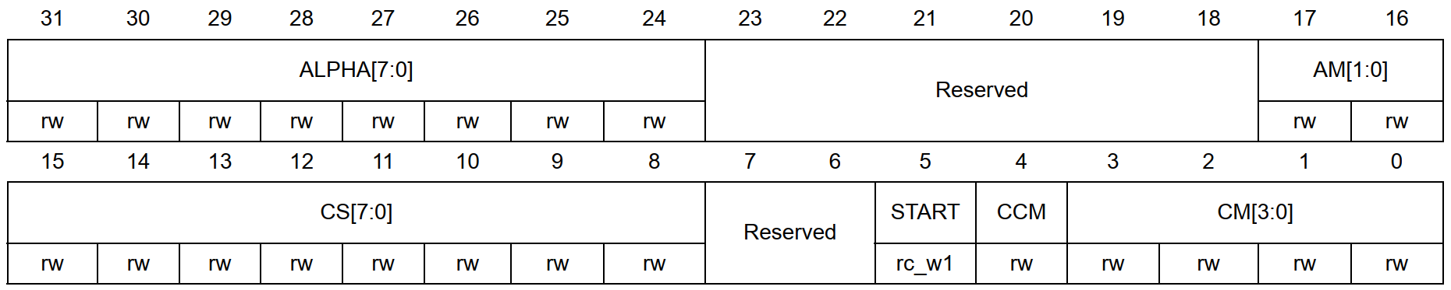
手把手教你学STM32
DMA2D前景层PFC控制寄存器（DMA2D_FGPFCCR）
该寄存器用于设置存储器到存储器工作模式下的颜色格式
CM[3:0]表示颜色格式：0000,ARGB8888； 0001,RGB888； 0010,RGB565； 0011,ARGB1555； 0100,ARGB4444；0101,L8； 0110,AL44； 0111,AL88； 1000,L4； 1001,A8； 1010,A4；
“原子哥”在线教学平台：www.yuanzige.com
技术支持论坛：www.openedv.com

Slide 70
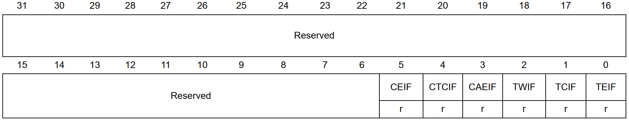
手把手教你学STM32
DMA2D中断状态寄存器（DMA2D_ISR）
该寄存器表示了DMA2D的各种状态标识。
TCIF位表示DMA2D的传输完成中断标志。当DMA2D传输操作完成时，该位置1，表示可以进行下一次DMA2D传输。
DMA2D中断标志清零寄存器DMA2D_IFCR，用于清除DMA2D_ISR寄存器对应位的标志。
若DMA2D传输完成，向CTCIF位写1即可清除DMA2D_ISR寄存器的TCIF位标志。
“原子哥”在线教学平台：www.yuanzige.com
技术支持论坛：www.openedv.com

Slide 71
手把手教你学STM32
1，RGB LCD简介（了解）
2，LTDC介绍（熟悉）
3，RGB屏基本驱动步骤（掌握）
4，编程实战1（掌握）
5，DMA2D介绍（熟悉）
6，DMA2D颜色填充的具体步骤（掌握）
7，编程实战2（掌握）
8，课堂总结
“原子哥”在线教学平台：www.yuanzige.com
技术支持论坛：www.openedv.com

Slide 72
手把手教你学STM32
6， DMA2D颜色填充的具体步骤（掌握）
1、使能DMA2D时钟并停止DMA2D
__HAL_RCC_DMA2D_CLK_ENABLE();
DMA2D->CR &= ~DMA2D_CR_START;
通过DMA2D_CR寄存器进行设置
DMA2D->CR = DMA2D_R2M; /* 寄存器到存储器 */
DMA2D->CR = DMA2D_M2M; /* 存储器到存储器 */
2、设置DMA2D工作模式
3、设置DMA2D的相关参数
设置颜色格式、输出窗口、输出存储器地址、
前景层地址(仅M2M时设置)、颜色寄存器(仅R2M时设置)
4、启动DMA2D传输
DMA2D->CR |= DMA2D_CR_START; /* 启动DMA2D */
5、等待DMA2D传输完成，清除相关标志
while((DMA2D->ISR & DMA2D_FLAG_TC) == 0);
DMA2D->IFCR |= DMA2D_FLAG_TC;
“原子哥”在线教学平台：www.yuanzige.com
技术支持论坛：www.openedv.com

Slide 73
手把手教你学STM32
7， 编程实战2（掌握）
1，使用DMA2D单色填充矩形
2，使用DMA2D颜色填充（显示RGB565格式图片）
3，开发板例程源码解读
“原子哥”在线教学平台：www.yuanzige.com
技术支持论坛：www.openedv.com

Slide 74
手把手教你学STM32
通过sx,sy,ex,ey 确定了图形的大小
sx = 0,sy = 0,ex = 100,ey = 50
以LCD面板为基准的坐标系
横屏
横屏的坐标系跟LCD面板的坐标系相同
psx
pex
psy
psx = sx, pex = ex,
psy = sy, pey = ey
竖屏
把竖屏的坐标转变成LCD面板的坐标
pey
对应着内存空间
psx = sy, pex = ey,
psy = pheight - 1 - ex,
pey = pheight - 1 - sx
“原子哥”在线教学平台：www.yuanzige.com
技术支持论坛：www.openedv.com

Slide 75
手把手教你学STM32
1，RGB LCD简介（了解）
2，LTDC介绍（熟悉）
3，RGB屏基本驱动步骤（掌握）
4，编程实战1（掌握）
5，DMA2D介绍（熟悉）
6，DMA2D颜色填充的具体步骤（掌握）
7，编程实战2（掌握）
8，课堂总结
“原子哥”在线教学平台：www.yuanzige.com
技术支持论坛：www.openedv.com

Slide 76
手把手教你学STM32
8，课堂总结（掌握）
LTDC LCD(RGB屏)实验（课堂总结）.pdf（脑图）
“原子哥”在线教学平台：www.yuanzige.com
技术支持论坛：www.openedv.com

Slide 77

手把手教你学STM32
版权所有：广州市星翼电子科技有限公司
天猫店铺：https://zhengdianyuanzi.tmall.com
“原子哥”在线教学平台：www.yuanzige.com
技术支持论坛：www.openedv.com

